Slide 1
A VÁZIZOM BIOMECHANIKÁJA

Slide 2
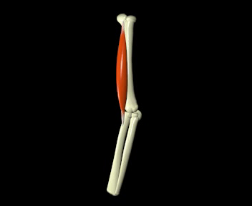
A mozgatórendszer szervei (szövetei)
AKTÍV - IZOM
PASSZÍV -
ÍN
SZALAG
PORC
CSONT
Notes:
A mozgatórendszer aktív és passzív szervei vannak, amelyek egységben működve hozzák létre az ízületekben az elmozdulásokat. A mozgatórendszer aktív egysége az izom, amely ideginger hatására képes mechanikai válaszra, azaz feszülésének és hosszának változtatására, miközben erőt fejt ki és munkát végez. Az izom az inakon keresztül közvetíti az erőt a csontokhoz. Minthogy az izmok erőhatása kikerüli az ízületek forgástengelyét, ezért az ízületekben elmozdulás jöhet létre, kivéve, ha a külső erő forgatónyomatéka azonos az izom forgatónyomatékával. Az ízületeket szalagok veszik körül, amelyek feladata az ízületben létrejövő mozgások passzív kontrollja, vagyis az ízületi integritás fenntartása. Ahhoz, hogy az ízületekben a mozgás a legkisebb súrlódással folyjék le és az ízesülő csontokat ne érje nagy impakt erő, az ízületi felszíneket üvegporc (hyalin porc) borítja, amely mechanikai hatásra ellenállást fejti ki, illetve passzív mozgást végez. A mozgatórendszer passzív elemeinek nincs idegi vezérlés, illetve kontrollja.

Slide 3
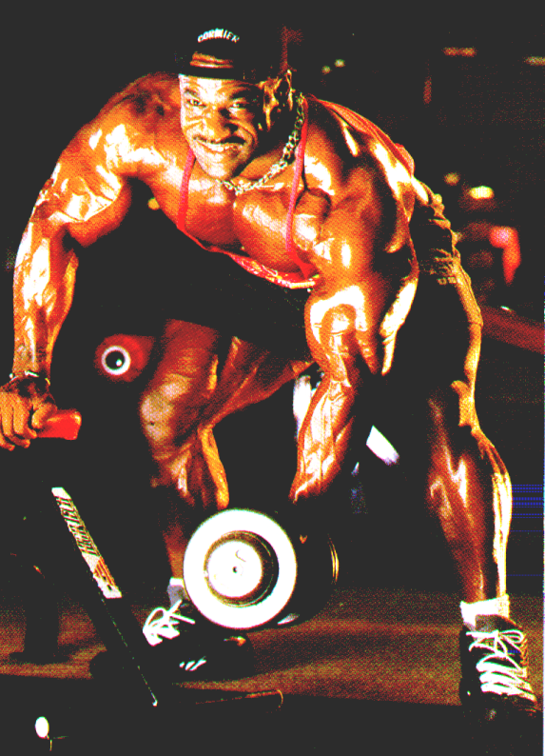
430-850 izom
A test tömegének 35- 45 %
Maximum 80 dolgozik egyszerre
Zatziorsky, 1998
Notes:
Az emberi test izmainak száma több szempontból határozható meg és ezért az irodalomban különböző számokat adnak meg. 320 izom a test két oldalán párban helyezkednek el (pl. bal és jobb biceps femoris). Így az izmok száma 640. Ehhez járulnak még azok az izmok, amelyek ugyanazon nevűek, de négy van belőlük egy oldalon. Ilyenek például a szemmozgató izmok (external rectus). A vázizom a test tömegének 35-45 százalékát teszi ki. Egyes vélemények szerint a legnagyobb erőkifejtések során maximum 80 izom dolgozik egy időben. Ennek valóságát azonban kutatások mindezidáig nem erősítették meg.

Slide 4
Mi az izmok alapfunkciója?
Kontrakció
Mi az izomkontrakció?
A kontrakció az izom aktív állapota
Mi történik az izomban a kontrakció alatt?
Az izom feszülése növekszik, amely által
(1)erőt fejtenek ki az eredési és tapadási helyekre ,
(2)forgatónyomatékot hoznak létre.
Notes:
A magyar nyelvben az izom fő funkciója az összehúzódás. Ez a kifejezés azonban félrevezető lehet. Ugyanis az összehúzódás rövidülést és térfogat csökkenést sugall. Miközben tudjuk, hogy az izom, amikor ingerületi állapotba kerül, akkor nem biztos, hogy rövidül és a térfogata nem csökken. Ezért célszerűbb a kontrakció kifejezést használni, vagyis amikor az izmot ingereljük, akkor az kontrahálódik, amely az izom aktív állapotát jelenti. Az izom aktív állapotában a feszülés növekszik, hossza csökkenhet, változatlan maradhat és meg is nőhet a külső erők és az izomerő viszonyától függően. Ezeket a viszonyokat az izomkontrakcióknál tárgyaljuk.

Slide 5
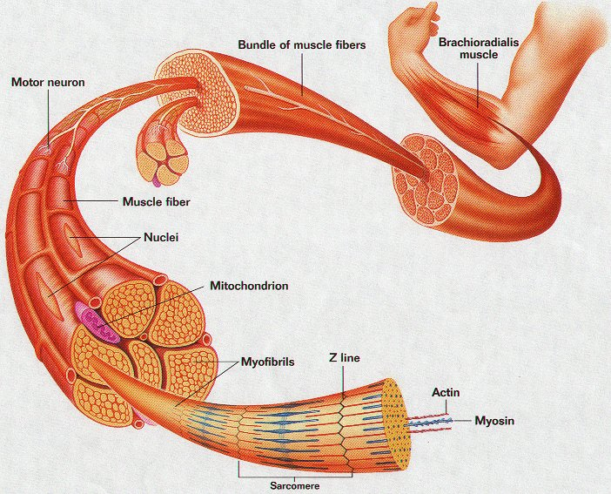
A vázizom felépítése
Notes:
A vázizom jól meghatározható egységekből épül fel. A legnagyobb egység az izomköteg, amelyet az izomrostok alkotnak. Az izomrostokban miofibrillumok találhatók, amelyek alapegységei a szarkomerek és bennük a kontraktilis és szerkezeti fehérjék. A két kontraktilis fehérje, amelyeket filamentumnak nevezünk, az aktin és miozin, amelyek interakcióba kerülnek stimuláció hatására bizonyos feltételek megléte esetén.

Slide 6
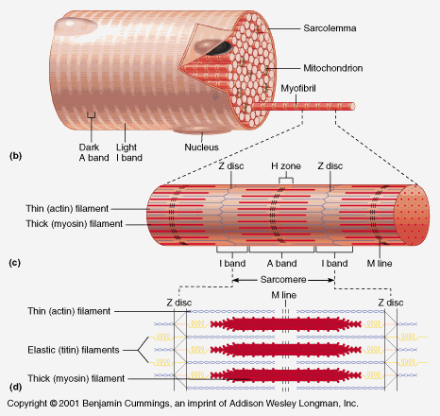

Az izomrost és a miofibrillumok felépítése
Vékony filamentum
Vastag filamentum
Az M vonal keresztmetszeti képe
Vékony filamentum (aktin)
Elasztikus filamentum (titin)
Vastag filamentum (miozin)
Notes:
A szarkomerek háromdimenziós egységek, amelyeket „Z” lemezek határolnak és amelyek különböző szerkezeti fehérjékből épülnek fel és együttesen alkotják a miofibrillumokat. A szarkomereket és így a miobrillumokat is különböző árnyalatú sávos mintázat jellemzi. Ezért nevezik a vázizmokat haráncsikos izmoknak. Minél több és sűrűbb anyag található az egyes sávokban annál sötétebbek. A szarkomerekben a vastag filamentumokat (miozin) vékony filamentumok (amelyet az aktin, tropomiozin és troponin fehérjék alkotnak) vesznek körül.
A szarkomernek vannak olyan szakaszai (sávoknak, csíkoknak, kötegeknek nevezik), amelyekben csak vékony filamentumok (I köteg, I band), van ahol csak vastag filamentumok (H zóna, H zone) találhatók. Az izomkontrakció és erőkifejtés szempontjából az a köteg a legfontosabb ahol a két filementumféleség átfedésben van, hiszen izomkontrakció csak akkor jöhet létre, amikor a miozin és az aktin kapcsolatba lép egymással. Ezt a szakaszt „A” kötegnek (A band) nevezik. A miozin filamentum középvonalában található az M vonal (M line) ahonnan a miozin molekulák ellentétes irányban terjednek a Z lemez felé. A miofibrillumban található, egymással párhuzamosan elrendezett miozin filamentumok az M vonalban összeköttetésben vannak egymással ezzel biztosítva a szarkomerek integritását. Az M vonal két oldalán található az un. H zóna, amelyben az átfedésben lévő vékony és vastag filamentumok nem tudnak kapcsolódni, mert ebben a zónában nem találhatók miozin fejek, kereszthidak (magyarázatot lásd később).
A szarkomereket határoló két „Z” lemezt elasztikus filamentum, a titin kapcsolja össze a miozin filamentum vonalában.

Slide 7
A szarkomér
Az izomkontrakció alapegysége
Notes:
A szarkomereket a kontrakció alapegységének nevezzük, mert amikor az izmot ingereljük az aktin és a miozin egymáshoz kapcsolódik, amennyiben ATP rendelkezésre áll a miozin kereszthidak olyan mozgást végeznek, amelyek a szarkomereket rövidülését célozza. Hogy a szarkomer rövidülni fog vagy sem az attól függ, hogy a külső erők nagyobbak vagy kisebbek, mint amit a kereszthidak kifejteni képesek. A nem ingerelt izom hosszát nyugalmi hossznak nevezzük. Nyugalmi hosszon a legnagyobb az átfedés a két filamentum között. Amennyiben ezen a hosszon ingereljük az izmot, elméletileg minden kereszthíd az aktin kötőhelyekhez kapcsolódik, erőt fejt ki. Ezért ezt az izomhosszt optimális hossznak is szokták nevezni. Meg kell jegyezni, hogy a nyugalmi hossz valamivel hosszabb, mint az optimális hossz, mert a kontrakció alatt a két Z lemez közeledik egymáshoz. A szarkomerek hossza gerincesek esetében 2,2 mikrométer. Bár vannak olyan izmok, amelyeknél a nyugalmi hossz ennél rövidebb vagy hosszabb is lehet. Amennyiben a szarkomerek hossza megváltozik, akkor az izomrost hossza is megváltozik. Tételezzük fel, hogy egy szarkomer hossza 0,2 µm csökken és 100 szarkomer van egymás után, akkor az izomrost rövidülésének nagysága 20 µm.

Slide 8
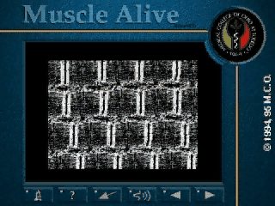
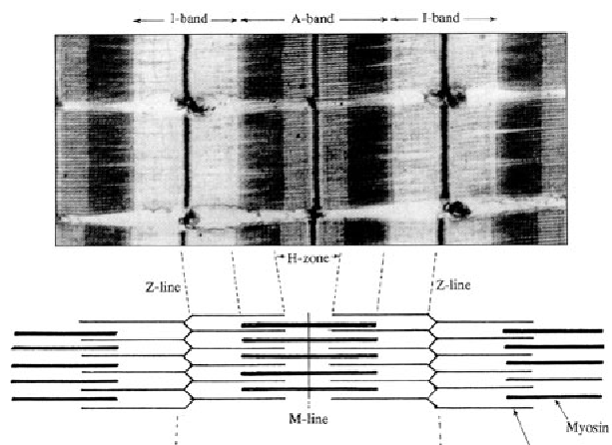
Szarkomérek 2 dimenziós, hosszmetszeti elektron mikroszkópos képe
Notes:
A dián egy izom hosszmetszeti, elektron mikroszkopikus képe látható. Jól kivehető a sávok különböző árnyékoltsága, amely attól függ, hogy vékony, vastag vagy mindkét filamentum megtalálható-e a sávban. A legsötétebb sávban mindkét filamentum megtalálható. Az animáció a szarkomerek kontrakcióját és relaxációját mutatja.

Slide 9
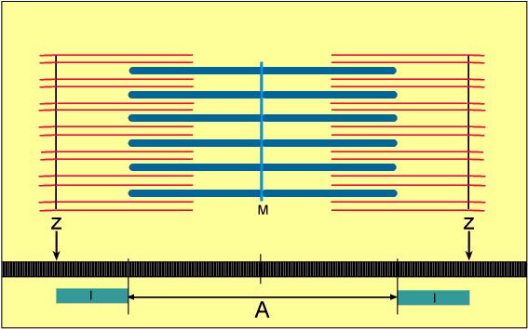
Ha a szarkomerek rövidülnek az izomrost is rövidül
Notes:
Az animáción jól látható, ahogy az izomkontrakció során a vastag és vékony filamentumok elcsúsznak egymáson, miközben az „A” köteg szélessége egyre növekszik, míg az „I” köteg hossza folyamatosan csökken.

Slide 10
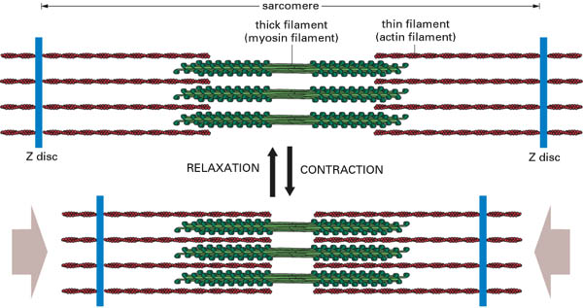
A kontraktilis fehérjék (miozin, aktin) a kereszthidakon (miozinmolekula ) keresztül lép kapcsolatba egymással és az átfedés mértéke a szarkomer hosszától függ.
Notes:
A felső rajzon egy nem ingerelt, megnyújtott szarkomer látható. A vastag filamentum és a vékony filamentum között az átfedés kicsi. Ha ebben az állapotban ingereljük az izmot izometriás körülmények között, akkor kisebb erőt fog a szarkomer kifejteni, mint az alsó rajz esetében, ahol a két filamentum átfedettsége maximális. A vékony és vastag filamentumok felépítését lásd később.

Slide 11
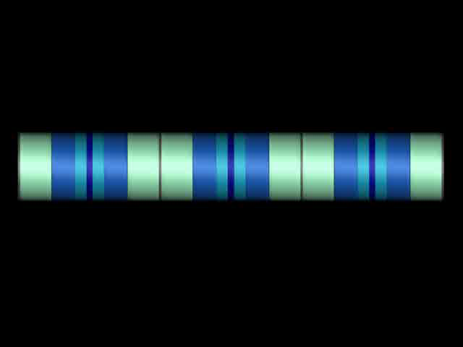
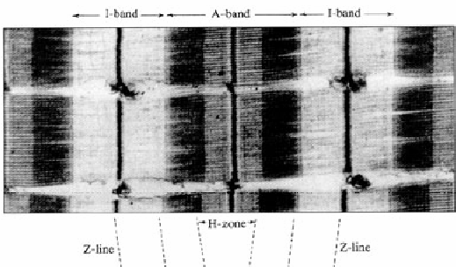
A vékony és vastag filamentumok átfedésének jelentősége
Minél nagyobb az átfedés a két filamentum között (legsötétebb sáv), annál nagyobb erőkifejtésre képes az izom, mert annál több kereszthíd tud az aktinhoz kapcsolódni.
Notes:
A dia felső képe az izom elektron mikroszkópos metszete látszik. A két vékony fekete csíkok egy szarkomert határoló két Z lemez. A szarkomer közepén látható fekete csík az M vonal, amelytől jobbra és balra két szürke sáv, majd két vastag fekete sáv és a Z lemezzel érintkező két világosszürke sáv található. A „Z” lemezek mindkét oldalán világosszürke sáv látható. Ebben a sávban csak vékon filamentumok találhatók. Ez azt jelenti, hogy egy szarkomerben a „Z” lemezek jobb és bal oldalán egy-egy fél vékony filamentum található. A fekete sávokkban a vékony és vastag filamentumok átfedésben vannak. A világosszürke sávokban csak vastag filamentumok (miozin) találhatók.
Az animáció a szarkomerek hosszváltozását mutatja a kontrakció (Z lemezek közelednek egymáshoz) és relaxáció (a „Z” lemezek távolodnak egymástól) alatt, amely során haz egyes sávok (kötegek) vastagsága változik. A vékony fekete vonal „Z” lemezeket, a sötét kék csík az M vonalat reprezentálja, amelyek vastagsága nem változik a szarkomer hosszúságának változása során. A halványkék, sötétkék és fehér sávok szélessége a „Z” lemezek közeledésétől-távolódásától függően változik. Ha a sötétkék sávok szélessége növekszik, akkor a világoskék és fehér sávok szélessége csökken. Más szavakkal ha a vékony és vastag filamentumok átfedettsége növekszik (sötétkék sáv), akkor a csak vékony és vastag filamentumokat tartalmazó sáv szélessége csökken. A filamentomok egymás melleti mozgását csúszó mechanizmusnak vagy csúszó filamentumok elméletnek nevezik.
A „Z” lemezek közeledése a szarkomer (izom) rövidülését jelenti.
A dia felső képe az izom elektron mikroszkópos metszete látszik. A két vékony fekete csík egy szarkomert határoló Z lemez. A szarkomer közepén látható fekete csík az M vonal, amelytől jobbra és balra két szürke sáv, majd két vastag fekete sáv és a Z lemezzel érintkező két világosszürke sáv található. A „Z” lemezek mindkét oldalán világosszürke sáv látható. Ebben a sávban csak vékony filamentumok találhatók. Ez azt jelenti, hogy egy szarkomerben a „Z” lemezek jobb és bal oldalán egy-egy fél vékony filamentum található. A fekete sávokban a vékony és vastag filamentumok átfedésben vannak. A világosszürke sávokban csak vastag filamentumok (miozin) találhatók.

Slide 12
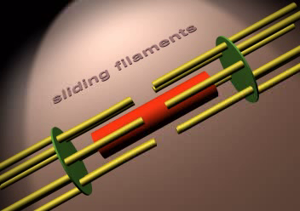
Egy szarkomer működésének 3D animációja
A szarkomer legrövidebb hossza egyenlő a vastag filamentum (miozin) hosszával. Ezen a hosszon a vékony filamentumok átfedésbe kerülnek egymással a szarkomer közepén.
Notes:
Egy szarkomerben egy miozin filamentumot kétszer hat fél vékony filamentum vesz körül. A vékony filamentumok a „Z” lemezek két oldalán helyezkednek el és így alkotnak egy egész vékony filamentumot.
A miozin filamentum hossza megközelítőleg 1 µm, az aktin filamentumé (két fél aktin) 1,5 µm. A szarkomér legrövidebb hossza egyenlő a miozin filamentum hosszával, ugyanis a miozin filamentum beleütközik a „Z” lemez mátrixába. Minthogy a vékony filamentumok hossza nagyobb, mint a mioziné, a szarkomer legkisebb hosszánál a szemben lévő fél szarkomerek átfedik egymást a szarkomer közepén. ( az animáción és az ábrán is jól látható). Ahol átfedésbe kerülnek a vékony filamentumok a miozin kereszthidak nem tudnak az aktinhoz kapcsolódni.

Slide 13
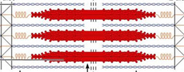



A miofibrillumok keresztmetszeti képe
I köteg
A köteg
H zóna
Notes:
Az „I” kötegben a hat vékony filamentum között nem láthatók a vastag filamentumok (piros pontok), mert nincs átfedés a két filamentum között.
A H zónában (kopasz zónának is hívják) nincsenek miozin fejek.
Az „A” kötegben hat vékony filamentum egy vastag filamentumot vesz körül.
A körök a miofibrullomot jelentik. Nincs adat arról, hogy egy filamentum keresztmetszetében hány miozin filamentum található.
Megjegyzés: a vékony filamentumot leegyszerűsítve aktin filamentumként is említik, noha a vékony filamentumban tropomiozin és troponin is található (lásd később). A vastag filamentum csak miozin molekulákból épül fel, ezért minden fenntartás nélkül nevezhető miozin filamentumnak.

Slide 14
Transzverzális metszés
Cross-section
miozin
aktin
„A” sáv
kereszthíd
Notes:
Ha szarkomerek hosszanti keresztmetszetében található sávokat kereszt irányban átmetsszük, akkor jól látható, hogy a miozin és aktin hogyan helyezkedik el egymáshoz képest. Az „A” sávban mindkét filamentum megtalálható. Egy aktin szálhoz három miozin fej kapcsolódik, de nem azonos szinten (Zöld átlátszó kör). Egy miozin fejpár egy-egy aktinhoz kapcsolódik (átlátszó kék ellipszis). Az összekapcsolódó vékony és vastag filamentumok alkotják a miofibrullomot. Ebből következőleg a szarkomerek keresztmetszetben nem egy, hanem több miozin filamentumot tartalmaznak és ennek megfelelően az aktin filamentumok száma hatszor annyi, mint a miozin filamentumok száma. Következésképpen az egyes miofibrillumok a bennük található szarkomerek egységeként működnek a kontrakció során. Ebből a szempontból valójában a miofibrillumok a kontrakció alapegységei.

Slide 15
A vékony filamentum felépítése

Slide 16
G-aktin
Tropomiozin
Troponin
C
I
T
F-aktin
Aktin filamentum
Vékony filamentum
Notes:
A vékony filamentum fő alkotó része az aktin (kontraktilis fehérje), amely G aktin molekulákból áll össze. A G aktin mintegy gyöngysort alkot és két ilyen gyöngysor egymás köré csavarodik hét G aktin perioditással. Az aktin filamentum köré két összecsavarodott tropomiozin szál tekeredik szintén hét G aktin perioditással. Minden tropomiozin molekulához troponin fehérje kapcsolódik, amelynek három frakciója van (I, T és C). A kontrakció szabályozása szempontjából a C frakciónak van jelentősége. A troponin fehérjék szintén hét G aktin távolságban helyezkednek el a tropomiozin szálon.

Slide 17
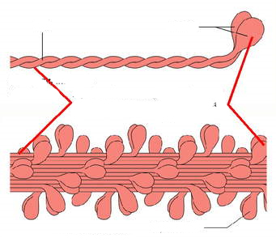
A vastag filamentum felépítése
Miozin molekula
Nyak
Fej
Fej
Notes:
A miozin filamentum sok (240-280) miozin molekulából épül fel. A miozin molekulák a globuláris fejből és és megnyúlt nyakbó állnak. A miozin molekulák nyak része a szarkomer közepe (M vonal) fele irányul, de a fej részük a „Z” lemezekhez vannak közelebb. A molekulák nyak része alkotja a miozin törzsét, amelyben a molekulák jellegzetesen helyezkednek el egymás mellett. Az M vonalból kiinduló, egymás mellett lévő molekulák feje nem azonos hosszon található és más szögben állnak (következő dia).

Slide 18
A kereszthidak orientációja
60º
180º
14.3 nm
43 nm
Notes:
A miozin molekulák feji részét nevezik kereszthídnak minthogy a két kontraktilis fehérje a kereszthidakon keresztül kapcsolódik egymáshoz. A miozin filamentum ellentéte oldalán lévő miozin molekulák feje azonos hosszon emelkedik ki a törzsből. A kereszthíd párok 60 fokos elfordulással 14,3 nm periodicitással követik egymást. Ezáltal valósulhat meg, hogy minden kereszthíd megtalálja kapcsolódási helyét minden, a miozint körülvevő aktin kötőhelyen.

Slide 19
Az erőkifejtés és a munkavégzés alapegysége
a kereszthíd
Egy kereszthíd 20 pJ munkát végez
Notes:
Nano technikát alkalmazva megmérték, hogy egy kereszthíd mekkora erőt fejt ki. Feltételezvén, hogy egy kereszthíd 2 pN (pikoNewton) erőt tud kifejteni és ennek eredményeképpen 10 pm elmozdulás jön létre, a munkavégzés nagysága 21 pJ. Ha egy miozin molekulának 240 kereszthíja van, akkor egy szarkomer 480 pN erőkifejtésre és 4800 pJ munkavégzésre képes. Természetesen ez csak elméleti számítás, mert a legritkább esetben fordul elő, hogy valamennyi kereszthíd az aktinhoz tud kapcsolódni.

Slide 20
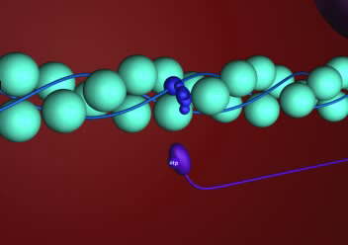
A erőkifejtés alapegysége
Az izomkontrakció létrejötte, illetve egy kereszthíd erőkifejtésének, munkavégzésének lefolyása.
Kereszthíd
Notes:
Ha az izomsejtet (izomrost) inger éri, akkor a kalcium ionok kiszabadulnak raktárikból és a szarkomerekbe áramlanak, ahol a troponin C frakcióhoz kötődnek. Ennek hatására a tropomiozin elfordul az aktin szálakon szabaddá téve a kapcsolódási helyet a kereszthidak előtt. Ugyanis nyugalmi állapotban a troponin eltakarja a kapcsolódási helyet és a kereszthíd nem tud az aktinhoz kapcsolódni. Amint a kötőhely szabaddá válik a kereszthíd azonnal a kötődik az aktinhoz, de addig nem történik semmi míg a fejben tárolt ATP le nem bomlik kémia energiát szolgáltatva a kereszthíd mechanikai munkavégzéséhez. A mechanikai munkavégzés abban nyilvánul meg, hogy a miozin molekula fej része elfordul elmozdítva egymáson a két filamentumot, rövidítve a szarkomert. Ezt követően a kereszthíd mindaddig az aktinhoz kötődve marad míg az ATP nem reszintetizálódik. Ha további inger nem éri az izmot a kalcium ionok visszatérnek a raktárokba és az izom relaxálódik. Ha az ingerek folyamatosan érik az izmot a kalcium ion nem távozik a kötőhelyéről és a folyamatosan reszintetizálódó ATP-vel a kereszthidak folyamatosan munkát végeznek.

Slide 21
Mit csinál az izom a kontrakció alatt mechanikai értelemben ?
A feszülését megváltoztatja az idő függvényében
Erőt fejt ki és forgatónyomatékot hoz létre
Megváltoztatja hosszát az idő függvényében
Munkát végez, energiát használ
Teljesítményt produkál
Energiát tárol és hasznosít
Notes:
Amikor a vázizmot ingereljük, akkor a kereszthidak erőkifejtésének köszönhetően feszülése növekszik, azaz erőt fejt ki a külső erőkkel (pl. gravitációs erő) szemben, amely az idő és izomhossz (ízületi szög) függvényében változik. Mivel a szervezetben működő izmok erőhatás vonala nem megy át az ízület forgástengelyén, ezért forgatónyomatékot hoz létre. A körülményektől függően megváltozik a szarkomerek, vagy az egész izom hossza (lásd az izomkontrakcióknál). Minthogy az izmon belül a kontraktilis elemek (lásd izommodelleknél) és/vagy az egész izom hossza megváltozik, a vázizom mechanikai munkát végez a W=F⋅s értelmében. A munkavégzéshez energiát használ fel (ATP). Minthogy az izom erőkifejtése és hosszváltozása bizonyos idő alatt történik, vagyis a munkát bizonyos idő alatt végzi, teljesítményt produkál (P=W/t). Az izmokban passzív elasztikus elemek is találhatók, amelyek megnyújtása során elasztikus energia tárolódik bennük. A tárolt elasztikus energiának egy részét visszanyerheti az izom rövidülése alatt.

Slide 22
Az izom munkavégzését az aktív (kontraktilis) elemek, valamint a passzív (kötőszövetes) elemek közösen határozzák meg.
A kontraktilis elemek (szarkomerek) idegingerület hatására képesek a szarkomereket rövidíteni a kereszthidak evezőszerű mozgása révén és ezáltal munkát végezni.
A passzív elasztikus elemek mechanikai nyújtás hatására képesek munkát végezni.
Notes:
Az izom munkavégzését az aktív (kontraktilis) elemek, valamint a passzív (kötőszövetes) elemek közösen határozzák meg. A kontraktilis elemek (szarkomerek) idegingerület hatására képesek a szarkomereket rövidíteni a kereszthidak evezőszerű mozgása révén és ezáltal munkát végezni. A passzív elasztikus elemek mechanikai nyújtás hatására képesek munkát végezni.

Slide 23
Hill izom modellek
Notes:
Ahhoz, hogy az izom mechanikai működését jobban, könnyebben megérthessük a Hill féle izommodelleket használjuk. A szarkomerek működését a két komponenses, az izomrostok működését a három komponenses és az izom működését a többszörös három komponenses modellel lehet leírni és jellemezni.

Slide 24
Kétkomponenses modell
SEC (kereszthidak, Z-lemez)
CE
Notes:
A CE a kontraktilis elemet (contractile element), a SEC a sorba kapcsolt elasztikus elemet (serial elastic element) jelzi. A kontraktilis elem a szarkomer, a sorba kapcsolt elasztikus elemek a kereszthíd és a „Z” lemez. Tehát a kereszthidak nem csak aktív erőkifejtő komponensként, de passzív elasztikus elemként is funkcionál. A „Z” lemezek szélessége megnövekedhet az izomkontrakció során. Ha az izmot megnyújtják és ennek hossza és gyakorisága szokatlan inger, akkor a „Z” lemezek mentén a szarkomerek szétszakadhatnak.

Slide 25
Háromkomponenses modell
SEC (kereszthidak, Z-lemez)
CE
PEC (miofibrillumok, titin)
Notes:
Az excentrikus kontrakciót az izom háromkomponenses modelljével lehet leírni. A PEC (parallel elastic elements) a párhuzamosan kapcsolt elasztikus elemeket jelzi. Ezek a miofibrillumokat alkotó szarkomerek két „Z” lemezét összekötő titin molekulák (elasztikus szálak) alkotják.

Slide 26
Többszörös háromkomponenses modell
CE
SEC (aponeurosis)
SEC (ín)
PEC(titin)
PEC (izomrost és izomköteg fascia (bönye)
PEC (izom fascia)
Notes:
Az egész izom kontrakcióját a többszörös háromkomponenses modellel lehet jellemezni. Sorba kapcsolt elemek: Az aponeurosis vékony, lapos kötőszövet, amelyhez az izomrostok futnak és rögzülnek. Ennek az elemnek a jelentősége a tollazott architecturájú izmok esetében van jelentős szerepe (lásd később). Az izomrostokat a csonttal összekötő inak. Az elasztikus energia tárolás szempontjából legjelentősebb sorba kapcsolt elasztikus elem. Párhuzamos elasztikus elemek: Izomrostokat, izomkötegeket ás az izmot borító kötőszövetes állomány (fascia).

Slide 27
IC
EC
F_{k}
Notes:
A továbbiakban az izomkontrakciók leírásánál a dián látható modellt fogjuk használni.
IC – izometriás kontrakció
EC – excentrikus kontrakció
Fk – külső erő, amely az izmot megnyújtja

Slide 28
Motoros egység
Motoros ideg
Izomrostok
Notes:
A motoros egységet egy mozgató ideg és az általa beidegzett rostok alkotják. A motoros egységek működése idegi irányítás alatt áll.

Slide 29
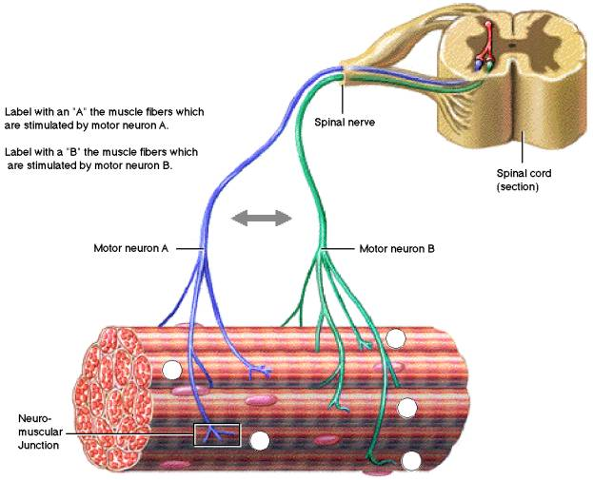
Beidegzés
Motoros egység
A motoros egység egy motoros idegből és az általa beidegzett izomrostokból áll.
Egy motoros egységhez 5-2000 rost tartozhat
Alapvetően két motoros egységet különböztetünk meg
Alacsony ingerküszöbű, lassú, kis és fáradságtűrő
Magas ingerküszöbű, gyors, nagy és fáradékony
Minden motoros egységnek más az ingerküszöbe
Notes:
A vázizom kontrahálódik (erőt fejt ki és munkát végez) amikor a motoros idegen keresztül stimulálják (idegingeri hatás éri, lásd az izomkontrakció leírását). Az izomstimuláció lehet akaratlagos vagy reflexes. Amikor erőt akarunk kifejteni valamelyik izmunkkal, akkor az elhatározás a motoros kéregből kiinduló izomstimulációt jelent, vagyis az izomkontrakció akaratlagos. Amikor egy külső erő erőteljesen megnyújtja az izmot, akkor az izom szintén a motoros ideken keresztül kerül ingerületi állapotba és kontrahálódik, de ez a kontrakció nem tudatos (akaratlagos), a nyújtási reflexen keresztül kerül ingerületi állapotba a motoros kéreg kontrollja nélkül.
Az izmokat beidegző motoros idegkötegben sok motoros ideg található, amely axonjai az egyes izomrostokat idegezik be. Egy motoros ideget és az általa beidegzett rostokat motoros egységnek nevezzük, amelyek különböző fiziológiai tulajdonsággal rendelkeznek. Alapvetően két szélsőséges motoros egységet ismerünk, amelyek között több átmeneti motoros egység helyezkedik el ami az ingerküszöb nagyságát illeti.

Slide 30
1-es típusú motoros egység:
Kis erősségű inger hatására képes aktiválódni, azaz kis akaratlagos erőbevetésre is képes működni,
ehhez a motoros egységhez tartozó rostok lassan kontrahálódnak, mert a motoros idegen végighaladó elektromos inger frekvenciája alacsony,
egy motoros ideghez kevés számú rost tartozik, ezért nevezzük kis motoros egységnek,
Mivel az izomrostok oxidatív anyagcserével szerzik a kontrakcióhoz szükséges energiát, ezért hosszantartó munkára képesek.
Notes:
A dia az 1-es típusú motoros egységek jellemzőit írja le.

Slide 31
2-es típusú motoros egység:
Nagy erősségű inger hatására képes csak aktiválódni, azaz nagy akaratlagos erőbevetésre képes csak működni,
ehhez a motoros egységhez tartozó rostok gyorsan kontrahálódnak, mert a motoros idegen végighaladó elektromos inger frekvenciája magas,
egy motoros ideghez kevés számú rost tartozik, ezért nevezzük kis motoros egységnek,
Mivel az izomrostok glikolitikus anyagcserével szerzik a kontrakcióhoz szükséges energiát, ezért hosszantartó munkára képesek.
Notes:
A dia az 2-es típusú motoros egységek jellemzőit írja le.

Slide 32
Az 1-es és a 2-es típusú motoros egységek között több átmeneti motoros egység található, amelyeknek az inger küszöbe más és más, azaz az 1-es típusú motoros egység rendelkezik a legkisebb ingerküszöbbel, a következőknek egyre nagyobb az ingerküszöbe. A 2. típusúnak a legnagyobb az ingerküszöbe.
A motoros egységek kontraktilis tulajdonságai a motoros ideg méretétől és az inger frekvenciája által meghatározott. Ebből fakadóan a beidegzett rostok típusa is a motoros ideg tulajdonságaitól függ. Nevezetesen az 1-es motoros egység izomrostjai lassú oxidatív rostok (SO, I. típus). A gyors motoros egységek izomrostjai gyors kontrakciójú, glikolitikus anyagcseréjűek (FG, IIa) vagyis elsősorban ATP és laktát felhasználással szerzi az energiát a mechanikai munkavégzéshez. Megkülönböztetnek még közbülső típust is, amely mind glikolitikus mind oxidatív anyagcserével dolgozik (FOG).
Notes:
Az 1-es és a 2-es típusú motoros egységek között több átmeneti motoros egység található, amelyeknek az inger küszöbe más és más, azaz az 1-es típusú motoros egység rendelkezik a legkisebb ingerküszöbbel, a következőknek egyre nagyobb az ingerküszöbe. A 2. típusúnak a legnagyobb az ingerküszöbe.
A motoros egységek kontraktilis tulajdonságai a motoros ideg méretétől és az inger frekvenciája által meghatározott. Ebből fakadóan a beidegzett rostok típusa is a motoros ideg tulajdonságaitól függ. Nevezetesen az 1-es motoros egység izomrostjai lassú oxidatív rostok (SO, I. típus). A gyors motoros egységek izomrostjai gyors kontrakciójú, glikolitikus anyagcseréjűek (FG, IIa) vagyis elsősorban ATP és laktát felhasználással szerzi az energiát a mechanikai munkavégzéshez. Megkülönböztetnek még közbülső típust is, amely mind glikolitikus mind oxidatív anyagcserével dolgozik (FOG).

Slide 33
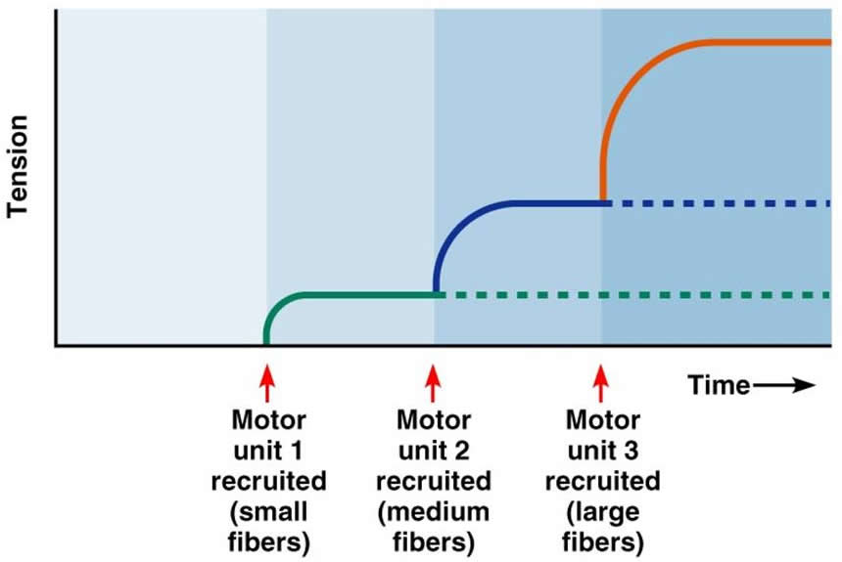
A motoros egység bekapcsolódási sorrend
Méretelv
Notes:
Ha egy könnyű súlyt a kezünkben fogunk behajlított könyökkel, akkor ez nem nagy inger az izom számára, ezért csak alacsony ingerküszöbű motoros egységek kapcsolódnak be, hogy a külső erővel szemben munkát végezzenek.
Egy könnyű súly megtartásához kis erőt kell kifejteni. A kis súly kis inger az izom számára és ezért az alacsony ingerküszöbű motoros egységek aktiválódnak csak. Ha további súlyt helyezünk az izomra, akkor ez már nagyobb erőkifejtést kíván és ezért a nagyobb ingerküszöbű motoros egységek is aktiválódnak és így tovább mindaddig, amikor az utolsó, legnagyobb ingerküszöbű motoros egység bekapcsolására van szükség a súly megtartásához. Ezt nevezik mértelv szerinti motoros egység bekapcsolódási sorrendnek. Nevezetesen először a kis, majd az egyre nagyobb ingerküszöbű motoros egységek kapcsolódnak be az erőkifejtésbe.
A fenti ábrán a motoros egységek lépcsőzetes bekapcsolódását látjuk.

Slide 34
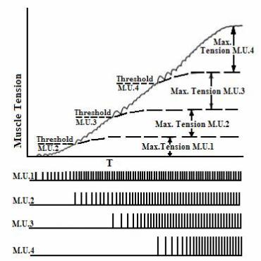
Recruitment pattern, size principle
Henneman méret elv (1965)
Notes:
Ha az izmunkkal lassan, folyamatosan fejtjük erőnket a maximális erőig, akkor először a kis motoros egységek, majd az egyre nagyobb motoros egységek fejtik ki erejüket. Az egyes motoros egységek bekapcsolásukkor nem a legmagasabb frekvenciájukon működnek (az ábrán a függőleges vonalak sűrűsége jelzi a frekvenciát, a vonalak magassága az inger erősségét nagyságát jelzik). Az adott motoros egység frekvenciájának növekedésével fokozatosan nő az erőkifejtés. Amikor a motoros egység elérte legnagyobb frekvenciáját, akkor aktiválódik a következő motoros egység, amely szintén alacsony frekvencián kezd működni, amely a maximumig növekszik és így tovább. Ennek köszönhető, hogy az erőkifejtés fokozatos lehet és az erő-idő görbe alakja folyamatosan növekvő nem lépcsőzetes.
Henneman (1965) volt az első kutató, aki vizsgálataival bizonyította a motoros egységek méretelv szerinti bekapcsolódását.

Slide 35
A motoros egységek száma egyes izmokban
CSA
Biceps brachii 109 12-13 cm²
Tibialis anterior 256 6-12 cm²
Vastus lateralis 224 28-32 cm²
Soleus 957 16-22 cm²
Authors: Roy Chan, Michael Newton, Kazunori Nosaka
Measurement of biceps brachii muscle cross-sectional area by extended-field-of-view ultrasound imaging technique. Kinesiologia Slovenica 2012, 18/2
Notes:
Néhány izomban található motoros egységek száma. CSA (cross-sectional area) az izmok anatómiai keresztmetszete. A soleus izom keresztmetszete bár nagyobb, mint a biceps brachii és a tibialis anterior izomé, de sokkal több motoros egységet tartalmaz, amely azt sugallja, hogy egy motoros ideghez sokkal kevesebb rost tartozik, mint a többi izoméhoz. Ebből következik, hogy a soleus elsősorban lassú motoros egységeket találunk. Hisztokémiai vizsgálatok igazolták, hogy a soleus rostjai zömében lassú rángásúak.

Slide 36
Egy motoros egységhez tartozó izomrostok száma
Motoros egység
Izomrost
CSA
External rectus 2 970 9
Tibialis anterior 445 562 6-12 cm²
Gastrocnemius 579 1934 16-22 cm²
Notes:
Az external rectus (ER) izmok (alsó, felső, mediális és laterális) a külső szemmozgató izmok, amelyek a szemgolyó mozgatását végzik, zömében lassú rostokból épülnek fel. Ezt az állítást gazolja, hogy a viszonylag vékony izomban sok motoros egység található, amelyekhez kisszámú izomrost tartozik, azaz kisszámú rostot idegeznek be a motoros idegek. A tibialis anterior (TA) izomban, amely az elsődleges dorsal flexor izom, jelentősen kevesebb motoros egység található annak ellenére, hogy anatómiai keresztmetszete jelentősen nagyobb, mint az external rectus. Az egy motoros egység által beidegzett rostok száma viszont jelentősen nagyobb, mint a ER-ben. Ebből arra lehet következtetni, hogy a TA izomban inkább gyors motoros egységek találhatók. A gastrocnemius (G) izom lateralis és mediális fejében közel azonos számú motoros egység van, mint a TA-ban miközben az anatómiai keresztmetszete csaknem kétszerese a TA-nak. Viszont egy motoros ideg átlagosan csaknem négyszer annyi izomrostot idegez be. Ebből arra lehet következtetni, hogy a G izomban zöméban gyors izomrostok találhatók.

Slide 37
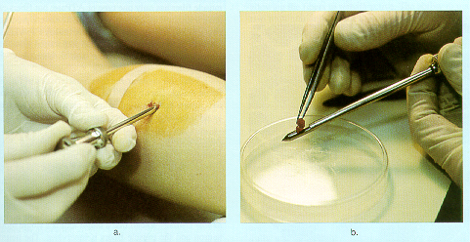
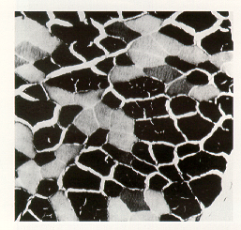
Motoros egységek (ME) típusai és az izom rostösszetétele
Lassú ME (S)- lassú rost
Gyors oxidativ és glikolitikus anyagcseréjű (FOG) - átmeneti
Gyors, glikolitikus anyagcseréjű ME (FG) – gyors rost
Notes:
A humán vázizom kevert rosttípus összetételű. Mind a lassú mind a gyors izomrostok megtalálhatók bennük különböző arányban. Az alsó végtagi izmok, elsősorban a feszítő izmok (Csípő, térd és bokafeszítő izmok) átlagosan 50-50 százalékban lassú és gyors rostokból épülnek fel. Bár meg kell jegyezni, hogy igen nagy a variáció az egyes személyeket illetően. A vágtafutók izmaiban zömében gyors rostok, a hosszútávfutók izmaiban zömében lassú rostok találhatók. Életszerű körülmények között (pl. edzéssel) a két izomrost típus nem alakítható át másik típusúvá.
A képen az izombiopszia és a kivett izomminta keresztmetszetének hisztokémiai festés által keletkezett mikroszkópos képe látható. Az így nyert képből számítják a rosttíposok százalékos arányát, illetve határozzák meg az egyes rostok keresztmetszeti területét. Az egyes rostok keresztmetszet területének összege szoros összefüggést mutat az izom által kifejtett maximális akaratlagos izometriás erővel. A FOG izomrostok rendszeres erősítő edzések hatására alakulnak ki, bár egyes vélemények szerint ez a rosttípus is genetikusan meghatározott.

Slide 38
Az izmok felépítettsége (architekturája)
Notes:
Az izom geometriai felépítettsége (architekturája) azt jelenti, hogy az izmokban található izomrostok, izomkötegek az izom hosszanti tengelyével, erőkifejtésének irányával, az eredési és tapadási helyet összekötő egyenessel párhuzamosan futnak vagy azzal szöget zárnak be.

Slide 39
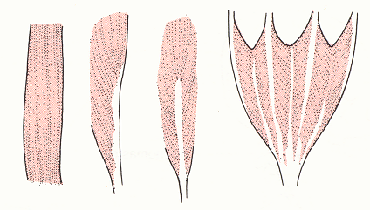

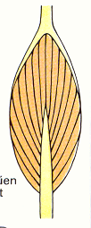
Párhuzamos rostlefutású
Tollazott
Az izom erőkifejtésének iránya egybe esik az izomrostok erőkifejtésének irányával
Az izom erőkifejtésének iránya nem esik egybe az izomrostok lefutásának irányával
Notes:
Alapvetően kétféle architekturájú izom van a vázizmokban. A párhuzamos rostlefutású és a pennált (tollazott) izom.
A párhuzamos rostlefutású izmokban az izomrostok párhuzamosan helyezkednek el egymás mellett és a erőkifejtésük iránya nagyjából egybeesik az izom erőkifejtésének irányával. Továbbá az izom és az izomrostok hosszúsága megközelítően azonos.
A tollazott izmok fő jellegzetessége az, hogy bár az izomrostok megközelítőleg párhuzamosan helyezkednek el egymás mellett, de erőkifejtés irányuk nem esik egybe az izom erőkifejtésének irányával, illetve az eredési és tapadás helyet összekötő egyenessel kisebb-nagyobb szöget zárnak be. Az izomrostok hossza kisebb, mint az izom hossza.
A tollazott izmokban a rostok általában a belső ínon (aponeurosis) erednek és tapadnak. Az aponeurosis abban különbözik az izmok végén találgató többé-kevésbé henger alakú inaktól (külső ín), hogy az aponeurosis széles, vékony kötőszövet.

Slide 40
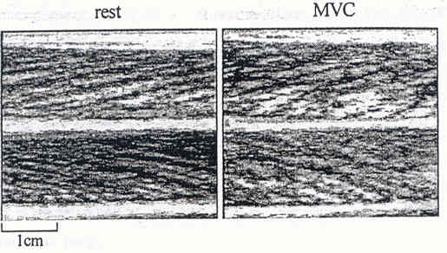
Tollazottsági szög
Aponeurosis
Rostok
Tollazottsági szög
α
Maximálisan ingerelt izom
Nem ingerelt izom
Aponeurosis
Aponeurosis: belső ín, vékony széles kötőszövet, amelyekhez a rostok kapcsolódnak
Notes:
A tollazottság szög az izomrostok lefutása és az aponeurosis vonala közötti szöget jelenti, amelynek nagysága különböző az egyes izmoknál. Az ultrahang képen az izomkötegek vonala (lefutás) látható, amelyek hossza és szögállása az aponeurosishoz megváltozik a kontrakció alatt. A tollazottsági szög nagysága befolyásolja az izom élettani keresztmetszetét (lásd később).

Slide 41
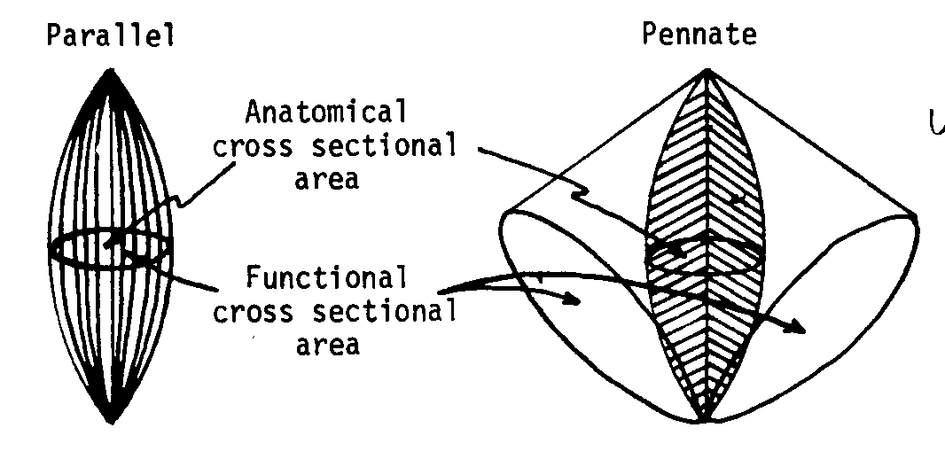
Anatómiai és élettani keresztmetszet
Notes:
Egy izom maximális erőkifejtésének nagysága egyenlő az egyes izomrostok által kifejtett erő összegével. Az izomrostok erőkifejtésének nagysága egyenes arányban áll a rost keresztmetszetével. Ha a párhuzamos rostlefutású izomra egy merőleges metszést ejtünk,akkor minden rostra is merőleges a metszés iránya. Következésképpen a rostok keresztmetszetének összege egyenlő lesz az izom keresztmetszetével. Ebben az esetben az anatómiai és a fiziológiai (funkcionális keresztmetszet azonos lesz. A tollazott izmokban, ha egy merőleges metszést ejtünk az izomra, akkor nem mindegyik rostot metsszük át, illetve a metszés nem lesz merőleges minden rostra. Ezért minden rostra merőleges metszést kell ejteni és össze kell adni minden egyes rost keresztmetszetét, amely jelentősen nagyobb lesz, mint az izom anatómiai keresztmetszete.

Slide 42

Az élettani keresztmetszet kiszámítása ( PCSA )
izomtömeg x cos α
PCSA =
rosthossz x sűrűség (1.067 g/ cm³ )
Ín
Apponeurosis
Notes:
Az élettani keresztmetszetet (PCSA) mérni nem lehet. Számításokkal azonban jól becsülhető. A dián az egyik számítási mód látható. Amennyiben ismerjük az izom tömegét, az izomkötegek tollazottsági szögét, az izomrostok (izomköteg) átlagos hosszát és az izom sűrűségét, akkor a feltüntetett képlet segítségével a PCSA kiszámítható.
Az izomtömeget nem lehet megmérni, de mágneses rezonancia (MR) készülékkel készített képek segítségével számítható. Az MR-el készített képszeleteken megmérhető adott szeletben az izom keresztmetszeti területe, amit beszorzunk a szelet vastagságával (pl 1 cm-el, ha egy cm-ként készülnek a képek) és így megkapjuk egy szelet térfogatát. AZ összes szelet térfogatának összege egyenlő lesz az izom térfogatával. A térfogatott megszorozzuk az izom sűrűségével, amely átlagosan 1,067 grammm/cm³). Ezzel a számítással megkapjuk az izom tömegét. A rosthosszúságot ultrahang kép segítségével mérhetjük meg, amit az UH kép mutat a dián. A pennációs szöget is az UH képeken határozhatjuk meg.
PCSA az angol szavak első betűjéből kialakított mozaik szó (Physiological Cross Sectional Area)

Slide 43
Élettani keresztmetszet ( PCSA )
V = térfogat, l = izomrost hosszúság
Notes:
Ezen a dián egy másik PCSA számítási módot látunk. Ehhez is szükségesek az MR és UH képek készítése. Az izom térfogatának (V) kiszámítását az előző diánál láthatták. Az izomrost hosszának mérését is az előzőekben írtuk le.

Slide 44
Néhány izom architektura jellemzője
Izomrost hossz (mm)
Rost/izom hosszarány
Tollazottsági szög (fok)
Izom
PCSA
Sartorius
448
0,88
0,0
1,7
Vastus lat.
72
0,23
6,7
30,6
Gastr. med.
37
0.16
14,4
32,4
27,6
Soleus
25
0,08
58,0
Notes:
A dián néhány izom architekturális jellemzői láthatók. A sartorius izomban a rostok egymás mellett, az izom hosszúsági tengelyével párhuzamosan futnak. Ezért az izomrostok és izom hossza csaknem teljesen megegyezik, amelyet a rost/izomhossz arány mutat (0,88). A tollazottsági szög nulla és az élettani keresztmetszet csupán 1,7 cm². A legrövidebb rosttokkal a soleus izom rendelkezik és ebből következik, hogy a rost/izom hosszarány igen kicsi (0,08). Az emberi testben a soleusnak van a legnagyobb tollazottsági szöge és ezért a becsült élettani keresztmetszete is a legnagyobb (58,0 cm² ).

Slide 45
Az izom specifikus feszülése (tenziója)
Az izom által kifejtett erő/ élettani keresztmetszet (N/cm² )
Egységnyi izomerő = 16-40 N/ cm²
Notes:
Az izom specifikus feszülése az izom egységnyi élettani (funkcionális) keresztmetszetre eső erőnagyságot jelenti. Amennyiben ismerjük az izom élettani keresztmetszetét (korábbi számításokat alkalmazva) és az izom nyugalmi hosszán kifejtett maximális izometriás erőt, akkor a fenti képlet segítségével kiszámítható az izom specifikus feszülése. Az eddigi vizsgálatok azt mutatták, hogy az izmok specifikus feszülésének nagysága 16 és 40 N/cm² között változik. Elméletileg valamennyi vázizom specifikus feszülésének azonosnak kellene lennie, hiszen a rostok felépítése ugyanaz. A különbségek abból adódhatnak, hogy az alkalmazott módszerek és számítások nem elég pontosak, továbbá a vizsgált személyek motiváltsága különböző lehet.

Slide 46
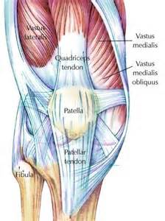
A térdfeszítő izom specifikus feszülése
φ
φ
Group Volume (cm³) PCSA (cm²) Specific tension (N cm⁻²)
Men 2052.7 ± 453.1 231.8 ± 55.5 55.02 ± 11
Women 1359.2 ± 267.8 162.8 ± 29.8 57.3 ± 12.6
Boys 708.6 ± 136.3 104.6 ± 20 54.06 ± 14.2
Girls 793.8 ± 145 108.2 ± 18.5 59.77 ± 15.3
Thomas D. O'Brien Neil D. Reeves, Vasilios Baltzopoulos, David A. Jones and Constantinos N. l. Maganaris (2010) In vivo measurements of muscle specific tension in adults and children. , Exp Physiol, January 1, 2010; 95 (1): 202-210
Notes:
A legutóbbi in vivo vizsgálatok a specifikus feszülés értékeit nagyobbnak találták, amit a dián látható térdfeszítő izmokra adtak meg. A szerzők a fenti képletet használták számításaikhoz, mivel a térdfeszítők fejeinek erőkifejtésének iránya nem egyezik meg a patella ín húzóerejének irányával. Ezért a specifikus feszülés kiszámításához a patella ín húzóerejét megszorozták a φ szög koszinuszával. A táblázatból kiolvasható, hogy a térdfeszítő izom specifikus feszülését nem befolyásolta a nem és az életkor, hiszen az értékek közel azonosak voltak. Ugyanakkor az értékek jelentősen nagyobbak, mint a kadaver izmokon kapott adatok.

Slide 47
Az izomkontrakció típusai
Notes:
Az izomkontrakció az izom aktív állapotát jelenti, amely során inger hatására feszülése növekszik, azaz erőt fejt ki. A magyar nyelvben izomösszehúzódás kifejezést használják, amely azt sugallja, hogy az izom hossza rövidül, térfogata kisebb lesz. Amint a következőkben látni fogjuk az izom ingerelt (aktív) állapotban a körülményektől függően változtatja vagy nem változtatja hosszát, térfogata pedig megközelítően állandó. Ugyanis az izom tömege és sűrűsége sem változik a kontrakció alatt. Következésképpen a térfogata sem változik, mivel az izom tömege egyenlő a térfogat és a sűrűség szorzatával.

Slide 48
Az izomkontrakciók besorolása
Statikus
Dinamikus
Izometriás
Koncentrikus
Excentrikus
Excentrikus→ Koncentrikus
Nyújtásos-rövidüléses ciklus
Notes:
Ha az izom két végét rögzítjük (statikus körülmény), majd ingereljük, akkor az izom feszülése (erőkifejtése) növekszik, de hossza nem változik meg. A görög isos (azonos) és metria (mérés, méret) szavak összetételéből származik az izometriás kontrakció (IC), azaz azonos hosszan történő kontrakció. Ha az izom hossza megváltozik, akkor dinamikus kontrakcióról beszélünk, amelynek két fajtája van. Amikor a külső erő kisebb, mint az izom által, adott izomhosszon kifejtett erő, akkor az izom hossza rövidül és ezért koncentrikus kontrakciónak (CC) nevezik. Amikor a külső erő nagyobb, mint amit az izom adott hosszon ki tud fejteni, akkor az izom feszülése és hossza is növekszik, ezért excentrikus kontrakciónak (EC) nevezzük. Életszerű körülmények között általában az egyes kontrakciók egymást követik. A leggyakoribban az izom nyúlását az izom rövidüléses követi. Meg kell azonban jegyezni és ezt később látni is fogjuk, a koncentrikus, valamint az excentrikus kontrakció előtt az izom először izometriás körülmények között kontrahálódik. Az excentrikus és koncentrikus kontrakció összekapcsolódását nyújtásos-rövidüléses ciklusnak nevezzük. Angol nyelven stretch-shorten cycle (SSC) a neve.

Slide 49
Izokinetikus
Izotóniás
V
V
Változó sebesség, állandó gyorsulás
Állandó sebesség
t
t
F
F
Változó feszülés
Állandó feszülés
t
t
Notes:
A dinamikus, azaz a koncentrikus és excentrikus kontrakciók lehetnek izotóniások és izokinetikusak. Az izo itt is azonosat jelent. A tonikus a feszülésre, a kinetikus a sebességre utal. Izotóniásnak nevezzük a kontrakciót, ha a kontrakció során az izom feszülése azonos. Ez a feltétel azonban nehezen valósítható meg. Inkább arra utal az izotónia, hogy az izomnak a rövidülése során állandó terhet, súlyt kell mozgatni, ami természetesen különböző nagyságú lehet, de akkor a rövidülés sebessége is változik. Az ábra azt mutatja,hogy a sebesség változása állandó, vagyis a gyorsulás állandó. Ha tömeg és a gyorsulás állandó, akkor az erő (az izom feszülése is állandó az F= m⋅a összefüggés értelmében. Izokinetikusnak nevezzük a kontrakciót, ha az izom állandó sebességgel rövidül, vagy az ízület azonos szögsebességgel hajlik, illetve nyúlik ki. A mindennapos tevékenység során ritkán fordul elő, hogy a mozgás állandó sebességgel folyik le, illetve, hogy ezalatt az izmok állandó sebességgel rövidülnek, vagy nyúlnak meg. A vízzel szemben kifejtett erőkifejtés (pl. úszás, evezés) során fordulhat elő ilyen kontrakció. A sebesség kontrollálása három módon valósulhat meg: hidralikusan, pneumatikusan és elektronikusan. A modern erőfejlesztő gépekkel elektronikusan lehet szabályozni a sebesség nagyságát. Az ábrából jól kivehető, hogy míg a sebesség állandó, az izom erőkifejtése változik mégpedig az izomhossz, illetve az ízületi szög függvényében. Minél kisebb az állandó sebesség annál nagyobb erőt tud kifejteni az izom.

Slide 50
Izometriás kontrakció
Notes:
Izometriás kontrakció akkor jön létre, ha az izom két vége rögzített, inger hatására a feszülése növekszik, de a hossza változatlan marad.

Slide 51
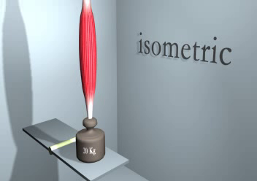
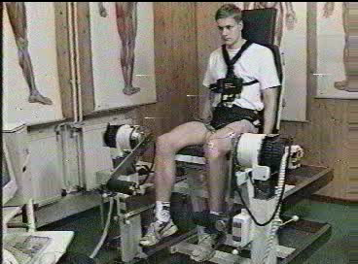
Izometriás kontrakció
Kontrakció-relaxáció
Izometriás erőkifejtés a térdfeszítő izommal különböző ízületi szögben
Az izometriás kontrakció alatt az izom hossza nem változik, a szarkomérek rövidülnek és a sorba kapcsolt passzív elasztikus elemek megnyúlnak.
Notes:
Az animáción jól látható, hogy az izometriás kontrakció alatt a pirossal színnel jelzett kontraktilis elem rövidül miközben az izom végein látható fehér színű inak (sorba kapcsolt elemek) megnyúlnak. A film a térdfeszítő izmok izometriás erejének mérése látszik. A mérés kivitelezése programozott. Az elektromos motorhoz kapcsolt kar a megadott ízületi szögbe mozgatja a lábat, ahol a vizsgált személynek maximális akaratlagos erőkifejtést kell végezni megadott idő alatt. Ezt követően a motor a következő ízületi szögbe mozgatja lábat, ahol rögzül és ebben a szögben is megkezdődik az izometriás erőkifejtés.

Slide 52
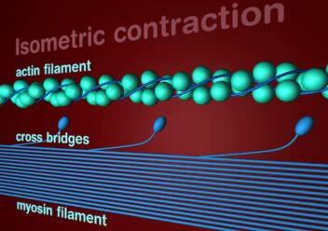
Izometrikus kontrakció modell
Nyugalmi
aktivált
PEE
CE
SEE
Izometriás kontrakció során elméletileg minden kereszthíd az aktinhoz kapcsolódhat és erőt fejthet ki, továbbá munkát végezhet
Notes:
Az izometriás kontrakció három komponenses modellje érzékelteti, hogy a szarkomer hossza rövidül aktiválás hatására, miközben a sorba kapcsolt elem hossza megnő. Az izometriás kontrakció során a kontraktilis elemek végeznek munkát a passzív sorba kapcsolt elasztikus elemeken. Bár az egész izom hosszában nincs csökkenés, de mégis van munkavégzés. Tehát az egész izmoz tekintve nem számolhatunk mechanikai munkavégzést (P=F⋅s), de a kontraktilis elemekre vonatkoztatva igen. A kontraktilis elemek biokémiai energiát (ATP) használnak a munkavégzésre, amelynek egy része elasztikus elemként tárolódik a sorba kapcsolt elasztikus elemekben. A modell jól érzékelteti, hogy a párhuzamos elasztikus elemek nem nyúlnak meg, vagyis bennük nem tárolódik elasztikus energia.
Az animáción látható, hogy minden kereszthíd az aktin kötőhelyhez kapcsolódik és erőt fejt ki. Elméletileg maximális ingerlésnél valamennyi kereszthíd kifejthet erőt és ezért a kontraktilis elemek izometriás kontrakció alatt képesek a legnagyobb erőkifejtésre. Ez a megállapítás azonban nem vonatkozik az egész izomra.
Rövidítések: PEE – párhuzamos elasztikus elem, CE – kontraktilis elem, SEE – sorba kapcsolt elasztikus elem.

Slide 53
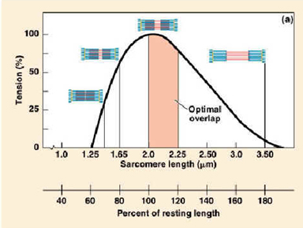
A szarkomer aktív hossz-feszülés görbéje
Szarkomérek
Notes:
Amint azt korábban láthattuk, a szarkomerek nyugalmi hosszán (2,0-2,2 µm) található a legnagyobb átfedés a miozin és aktin filamentumok között, ami azt jelenti, hogy elméletileg valamennyi kereszthíd az aktinhoz kapcsolódhat és erőt fejthet ki. Ha ennél kisebb a szarkomer hossza, akkor csökken az átfedés nagysága és azért kisebb erőt tud kifejteni. Hasonlóan, ha a szarkomer hossza nagyobb a nyugalmi hossznál, akkor is csökken az átfedés szélessége és egyre kevesebb kereszthíd tud erőt kifejteni. Ezt az erő-hossz viszonyt ábrázolja a dián látható ábra.

Slide 54
Passzív hossz-feszülés görbe
F
A kettő együtt
aktív
passzív
<L₀
L₀
<L₀
<L₀
>L₀
<L₀
Notes:
Ha az izmot nem ingereljük (nyugalmi állapotban van, a kereszthidak nem kapcsolódnak az aktinhoz), a külső megnyújtó erővel szemben a párhuzamos elasztikus elemek (PEE, pl. titin, sejtmembrán) fejtenek ki ellenállást. A három komponenses izom modellen látható, hogy a szarkomerrel párhuzamos rugó hossza megnövekszik. A sorba kapcsolt elemek ellenállása minimális.
Nyugalmi hosszon (L₀) a PEE nyugalmi hosszon van és ezért alig fejt ki erőt a külső erővel szemben. Ezt követően exponenciálisan, majd lineárisan növekszik a PEE feszülése. Ezt a görbét az izom passzív erő-megnyúlás kapcsolatnak nevezzük. Az aktív izom megnyújtásakor a két görbe összegeződik.

Slide 55
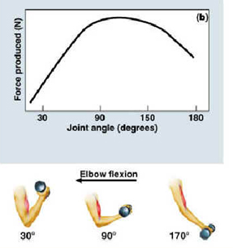
Erő-ízületi szög kapcsolat
Notes:
Az izometriás erőkifejtés nagysága nem csak az izomhossztól függ. Az izom akaratlagos izometriás erőkifejtése és az ízületi szöghelyzet függvényében is változik. Az ábrán a karhajlító izom izometriás erőkifejtés-ízületi szög görbéjét látjuk. A legnagyobb erőt az izom 90-110 fokos szögben tudja kifejteni. Meg kell azonban jegyezni, hogy az izom erejét közvetlenül mérni nem tudjuk, csak a forgatónyomatékát. Az izomerőt a forgatónyomatékok egyensúlya alapján számolhatjuk.
F_{izom}⋅k= M
Ahol k az izom erőkarja, M a mért forgatónyomaték.
Ha ismerjük az izomerő karját, akkor a képlet átalakításával számítható az izom ereje
F_{izom}= M/k

Slide 56
A térdhajlítók izometriás forgatónyomaték- ízületi szög görbéje
Notes:
Nem minden izom esetében az ízületi középállásban lehet a legnagyobb forgatónyomatékot mérni. A combhajlítók esetében a legnagyobb a forgatónyomaték és az erő is közel neutrális szöghelyzetben (anatómiai nulla fok). Az izom erőkifejtő képessége fokozatosan csökken az ízületi szög növekedésével.

Slide 57
A térdfeszítők izometriás forgatónyomaték- ízületi szög, illetve erő-szög görbéje
Notes:
Az ízületi szög-forgatónyomaték, illetve az ízületi szög-erő görbe alakja nem minden esetben azonos. A térdhajlítók esetében az izom a legnagyobb forgatónyomatékot 40-50 fokos szögben tudja kifejteni, ha kiszámoljuk az izom erejét, akkor azt tapasztaljuk, hogy a legnagyobb erőt 90 fokos szögben tudja kifejteni. Ennek az az oka, hogy az izom erőkarja szintén változik az ízületi szögek függvényében és ez befolyásolja hogy melyik ízületi szögben a legnagyobb az izometriás erő nagysága.

Slide 58
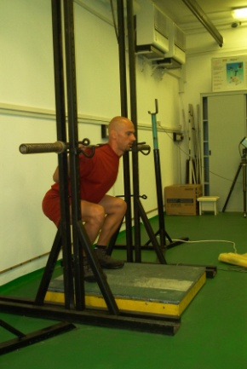
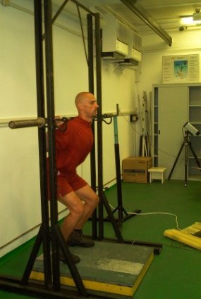
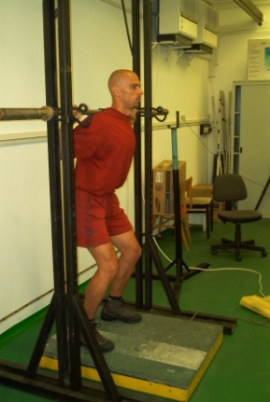
Erő-testhelyzet kapcsolat
Térdízületi szög
Notes:
Amikor több izom együttes izometriás erőkifejtését mérjük, például guggoló helyzetben, akkor a testhelyzet is befolyásolja, hogy milyen helyzetben lehet a legnagyobb erőt kifejteni. Mélyguggolásban csak mintegy 40 százalékát tudjuk kifejteni annak az erőnek, mint amit magas guggolásban vagyunk képesek kifejteni. A vízszintes tengelyen a térdízületi szöghelyzetet tüntettük fel.

Slide 59
Akaratlagos erőkifejtés során regisztrált forgatónyomaték-idő görbe
RTD
= dM / dt
RTDr = dM_{r} / dt_{r}
M₀
dM
dt
Minél rövidebb idő alatt fejti ki a személy a forgatónyomatékot, annál nagyobb a görbéhez húzott egyenes meredeksége, illetve az RTD érték.
Notes:
Az akaratlagos izometriás erőkifejtés során regisztrált forgatónyomaték-idő görbén a következő lényeges, az erőkifejtés jellemző változókat (mutatókat) lehet meghatározni.
Maximális forgatónyomaték (M0), amelyet 800, 1200 ms alatt lehet elérni. A maximális erő a bekapcsolt motoros egységek mennyiségéről és az izomrostokban található működő kereszthidak mennyiségéről ad tájékoztatást. Az mért, akaratlagosan kifejtett erő nem egyenlő azzal az elméleti maximális erővel, ami akkor határozható meg, ha valamennyi motoros egység bekapcsolásra került és valamennyi kereszthíd egy időben fejti erejét.
RTD – angolul Rate of Tension (torque) Development, azaz a forgatónyomaték (vagy erő) időegység alatti változása (dm/dt), a görbe meredeksége. A meredekséget a görbe legmeredekebb részéhez illesztett egyenes tangense fejezi ki. Ha a maximális RTD akarjuk meghatározni, akkor a vizsgált személynek a lehető leggyorsabban (legrövidebb idő alatt) kell az erejét kifejteni. Általában az forgatónyomaték (erő) –idő görbe első harmadában lehet a legnagyobb RTD-t számítani.
RTDr – az izom relaxáció alatti legnagyobb csökkenésének rátája, azaz időegységre eső forgatónyomaték (erő) csökkenés. Az izom relaxációs képességének mutatója.

Slide 60
Az RTD-t befolyásoló tényezők
A mozgósítási képesség
Az izom rostösszetétele
A gyors izomrostok keresztmetszeti területe
Notes:
Az RTD-t több tényező befolyásolja:
A mozgósítási képesség, mennyi motoros egységet kerül bekapcsolódásra és mennyi idő alatt, maximális-e működési frekvenciája a motoros egységeknek. Az izom rostösszetétele. Minél több gyors rost található az izomban, annál nagyobb a görbe meredeksége.
Az izomrostok keresztmetszeti területe. Minél nagyobb a gyorsrostok területe, annál nagyobb az RTD.
Az ábrán három forgatónyomaték-idő görbét látunk. A kék görbe egy lassú izometriás erőkifejtés görbéje. A sárga görbeközepes gyorsasággal kifejtett forgatónyomaték-idő görbe. A piros görbe abban az esetben került regisztrálásra, amikor a feladat az volt, hogy a lehető legrövidebb idő alatt kell az izometriás erőt kifejteni.

Slide 61
M – t
EMG
A
B
C
Notes:
Az izmok ingerlés hatására elektromos aktivitást mutatnak, azaz elektromos jeleket lehet elvezetni az izmokról (EMG). Minél nagyobb az erőkifejtés, annál nagyobb amplitúdójúak a jelek. Minél rövidebb idő alatt következik be az izom teljes aktivációja annál korábban jelennek meg az EMG jelek és annál nagyobb az amplitúdójuk, valamint annál sűrűbbek a jelek (nagy a frekvencia). Az EMG jeleken az átlátszó ablak a forgatónyomaték-idő görbék felszálló ágában regisztrált EMG jeleket mutatja.
A - lassú izometriás kontrakció, B – gyors izomkontrakció C – a lehetséges leggyorsabb kontrakció M – t: forgatónyomaték – idő görbék EMG – az izom elektromos aktivitása

Slide 62
Koncentrikus kontrakció
Notes:
Koncentrikus kontrakció alatt az izom rövidül, a munkavégzéshez biokémiai energiát használ.

Slide 63
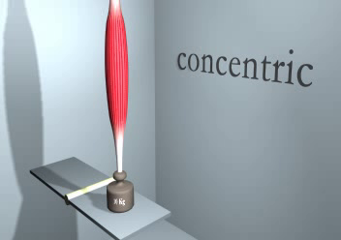
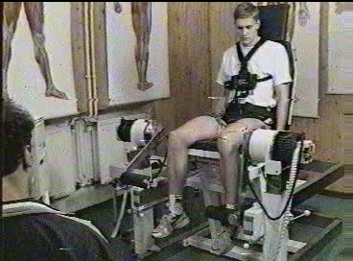
Koncentrikus kontrakció
Koncentrikus kontrakció (izomrövidülés)
A térdfeszítő izom koncentrikus kontrakciója, térdnyújtás állandó sebességgel, állandó gyorsulással, változó gyorsulással
A mennyiben a külső erő (pl. súly, a gép ellenállása) kisebb, mint amelyet az izom adott izomhosszon (ízületi szögben) ki tud fejteni, akkor az izom rövidül, az ízületben elmozdulás jön létre. Mechanikai értelemben az izom végez munkát a külső környezeten.
Notes:
Amennyiben a külső erő (pl. súly, a gép ellenállása) kisebb, mint amelyet az izom adott izomhosszon (ízületi szögben) ki tud fejteni, akkor az izom rövidül, az ízületben elmozdulás jön létre). Mechanikai értelemben az izom végez munkát a külső környezeten (súlyon).
Az animáción is jól megfigyelhető, hogy a kontrakció kezdetén az izomnak először el kell érnie az az erő nagyságot, amelyet a külső erő képvisel. Ebben az esetben a kontraktilis elemek rövidülnek miközben megnyújtják a sorba kapcsolt elasztikus elemeket, azaz az izom izometriásan kontrahálódik. Miután az izom ereje nagyobb lesz, mint a külső erő, akkor az egész izom rövidül.
Tehát földi körülmények között, a gravitáció miatt a koncentrikus kontrakciót többségében megelőzi az izometriás kontrakció, amelynek nagysága és ideje a maximális izometriás erő és a külső erő aránya határoz meg. Minél kisebb ez az arány, annál hosszabb ideig tart az izom rövidülését megelőző izometriás kontrakció ideje és nagysága.

Slide 64
A koncentrikus kontrakció történhet
állandó nagyságú teherrel szemben (izotóniás kontrakció, állandó gyorsulás))
Gép által kontrollált sebességgel
állandó sebességgel (izokinetikus kontrakció)
lineárisan növekvő sebességgel, azaz állandó gyorsulással (izotóniás kontrakció)
Notes:
Ha az izom súly ellenében mozog, akkor a rövidülés állandó gyorsulással történik, azaz izotóniásan folyik a koncentrikus kontrakció (izom rövidülés).
Amennyiben mesterségesen szabályozzuk a kontrakciót, akkor a sebesség lehet állandó (izokinetikus kontrakció) vagy változó (pl. állandó gyorsulással végbemenő, azaz izotóniás).

Slide 65
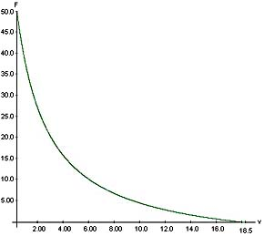

Erő-sebesség kapcsolat
Hill karakterisztikus egyenlet
Unloaded muscles can shorten with the highest velocity. Increasing the load (weight) the shortening velocity decreases. The relationship between force and velocity is not linear, but curvylinear, i.e. hyperbolic. When the load becomes equal with the muscle force the muscle cannot shorten, i.e. it contracts isometricaly
Notes:
Mindenki tapasztalta már, hogy minél nagyobb súlyt kell mozgatnunk, annál kisebb a mozgatási sebesség bármennyire is nagyon gyorsan akarjuk mozgatni a súlyt. A súly (súlyerő) és a sebesség között úgynevezett nem lineáris kapcsolat létezik. Az ábra mutatja, hogy az erő és sebesség adatok egy görbén helyezkednek el, amelyet hiperbola függvénnyel lehet leírni. Hill, Nobel díjas tudós, az úgynevezett karakterisztikus egyenlettel írta le az erő és sebesség közötti kapcsolatot (1938), amelyben F a mozgatott teher súlyereje, a és b a lineáris regressziós egyenes állandói, v a súly mozgatásának maximális sebessége F₀ pedig az izom maximális ereje, amelyet az izom nyugalmi hosszán mérnek, vagy életszerű körülmények között abban az ízületi szögben, ahol a legnagyobb erőt lehet kifejteni.
Ha forgatónyomatékot mérünk és az ízület behajlásának vagy kinyúlásának a maximális szögsebességét határozzuk meg, akkor is hasonló módon lehet felírni az összefüggés egyenletét, de az erő helyett a forgatónyomatékkal, sebesség helyett szögsebességgel számolunk (M+a)(ω+b)=b(M₀+a).

Slide 66
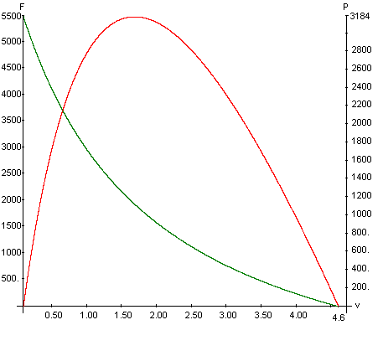
Erő (F)-sebesség (v)- teljesítmény (P) kapcsolat
Mechanikai teljesítmény az erő és a sebesség szorzata
P-v függvény (parabola)
F-v függvény (hiperbola)
Haladó mozgás
P = F · v (Nm/s, Watt)
Forgó mozgás
P = M · ω (Nm rad/s, Watt)
Notes:
Az erő-sebesség görbéből kiszámítható az izom teljesítmény görbéje. Az erő (függőleges tengely) és a sebesség (vízszintes tengely) szorzata adja meg a teljesítményt, amelynek a mértékegysége a Watt. Minthogy amikor az erő maximális (izometriás erőmaximum) a sebesség nulla, vagyis a teljesítmény is nulla. Hasonlóan, amikor a sebesség maximális az erő nulla és ebben az esetben is a teljesítmény nulla. Ezért a teljesítmény-sebesség görbe alakja parabola. A parabola csúcsa a maximális vagy csúcsteljesítmény, amelyet az izom nem 50 százalékos erőértéknél éri el, hanem a maximális erő kisebb százalékánál. Haladó mozgás esetén a P=F⋅v, forgó mozgás esetén P=M⋅ω egyenlettel számítható a mechanikai teljesítmény.

Slide 67
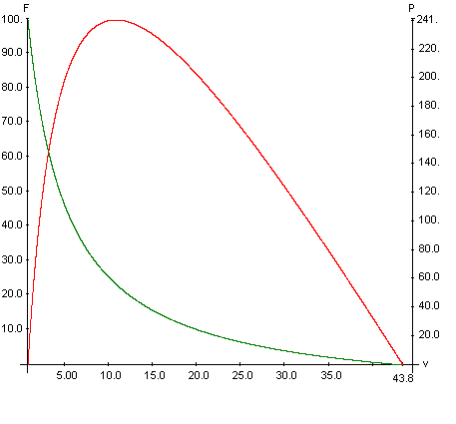
F-v-P görbék jellemzői
F₀
P₀
F₀– maximális izometriás erő
v₀ – maximális sebesség
P₀- teljesítménycsúcs
F at P₀ – súly, amellyel a teljesítménycsúcs elérésre került
a/F₀
F% at P₀- súly az F₀ százalékában
F, F%
a/F₀ (= b/v₀) – F -v görbe alakját jellemző értékek
V₀
Use animation mode
Notes:
Az erő-sebesség-teljesítmény (F-v-P) görbéken a következő leglényegesebb mutatókat lehet meghatározni, amelyek az adott izom (izmok) erőtulajdonságait jellemzik:
F₀ (M₀) a mért maximális izometriás erő (forgatónyomaték) V₀ (ω₀) a becsült maximális rövidülés sebesség (szögsebesség) P₀ a maximális teljesítmény (teljesítménycsúcs) F (M) az az erő (forgatónyomaték) nagyság, amellyel az izom a legnagyobb teljesítményt adta le (P₀), amelyet kifejezhetünk a maximális erő (forgatónyomaték) százalékában (F% vagy M%). Ha a Hill egyenletben megismert „a” állandót elosztjuk a maximális izometriás erővel (forgatónyomatékkal) (a/F₀, vagy a/M₀), amely hányados elméletileg 0 és 1 közé esik. Az izomra jellemző hiperbolikus erő-sebesség összefüggésből adódóan az a/F érték 0,15 és 0,4 között változik. A vázizmok a legnagyobb teljesítményt akkor tudják elérni, ha a súly (teher) nagysága a maximális izometriás erő 30-40 százaléka közé esik. A b/v₀ érték azonos az a/F₀ értékkel.

Slide 68
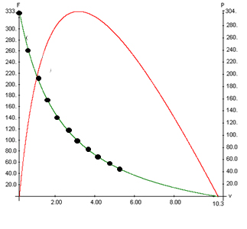
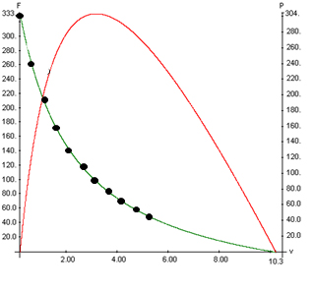
F-v-P görbék alakja
a/F₀ hányados jellemzi a görbe alakját
a/F₀= 0.26
a/F₀= 0.35
Notes:
Az a/F₀ hányados az erő-sebesség görbe alakját jellemzi. Minél kisebb a hányados, annál görbültebb a görbe íve. A két ábrán látható görbe alakja különbözik, amit az a/F₀ érték is jól mutat. A jobb oldali ábrán az a/F₀ nagyobb, mint a bal oldali ábráé és ennek megfelelően az F-v görbe is kevésbé ívelt. Ha az a/F₀ érték közelít a 0,5 érték felé (soha nem éri el), akkor az izom csúcsteljesítmény (P₀) is növekszik, valamint a P₀-t egyre nagyobb súlyokkal éri el az izom.

Slide 69
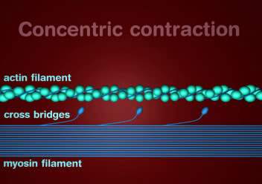
Az izometriás és koncentrikus kontrakció összehasonlítása szarkomer szinten
Izometriás kontrakció
A kereszthidak egy időben kapcsolódnak az aktinhoz
A kereszthidak csak egy része végez munkát azonos időben
Koncentrikus kontrakció
Notes:
Felvetődik a kérdés, hogy miért tud az izom izometriásan nagyobb erőt kifejteni, mint koncentrikus kontrakció alatt? Az animációk jól szemléltetik, hogy izometriás kontrakció során elméletileg minden kereszthíd az aktinhoz kapcsolódhat, erőt fejthet ki. Koncentrikus kontrakció során, amikor a szarkomerek rövidülése nagyobb, mint amit kereszthidak okoznak izometriás erőkifejtéskor, akkor nem minden kereszthíd kapcsolódhat az aktinhoz, mert a további szarkomer rövidítéshez új kötőhelyet kell találni. Ha minden szarkomer a következő kötőhelyhez akar kapcsolódni, akkor a meglévő kötőhelyről először le kell válni. Ebben az esetben nem lenne egyetlen kereszthíd sem, hogy a külső erővel szemben erőt fejtsen ki, legalább annyit, mint a külső erő. Következésképpen a szarkomer hossza nemhogy csökkenne, de visszatérne korábbi hosszára. Tehát a kereszthidak csak egy része vesz részt a szarkomer rövidítésében, egy másik része biztosítja, hogy a belső és külső erők egyenlőek legyenek , a fennmaradó többi kereszthíd pedig rövidíti a szarkomert. Természetesen ez a folyamat összehangoltan folyik a kontrakció során.
Ez a mechanizmus magyarázza meg azt is, hogy az izmok maximális teljesítménye miért 30-40 százalékos súlynagyság ( a maximális izometriás erőhöz viszonyított súlynagyság) mozgatásánál a legnagyobb. Ebben az esetben elméletileg a kerszthidak 66 százaléka fejthet ki erőt, ami a szarkomer rövidítését szolgálja (amikor az erő és sebesség szorzata a legnagyobb). Ahogy növekszik a mozgatott súly nagyága egyre több kereszthíd munkája fordítódik a szarkomer hosszon tartására és egyre kevesebb a szarkomer rövidítésére. Ezért a szarkomer (izom) rövidülési sebessége egyre csökken.

Slide 70
Excentrikus kontrakció
Notes:
Az excentrikus kontrakció során az izom hossza és a feszülése is nő.

Slide 71
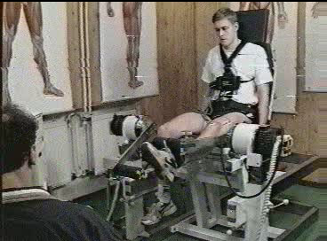
Excentrikus kontrakció
A térdfeszítő izom excentrikus kontrakciója
Ha a külső erő nagyobb, mint amit az izom adott hosszon és aktivációs szinten ki tud fejteni, akkor az izom hossza és feszülése növekszik. Mechanikai értelemben a külső erő végez munkát az izmon.
Notes:
Ha a külső erő nagyobb, mint amit az izom adott hosszon és aktivációs szinten ki tud fejteni, akkor az izom hossza és feszülése növekszik. Mechanikai értelemben a külső erő végez munkát az izmon. Az excentrikus kontrakcióra az jellemző, hogy a külső erő aktivált (feszülés alatt lévő) izomra hat, amint ez animáción is látható. A nyújtó erő nagyságától, a nyújtás idejétől, valamint az izom feszülésének (erejének) és a külső megnyújtó erő arányától függ az izom megnyúlásának mértéke és az izom feszülés növekedésének nagysága.
Az izolált és elektromosan ingerelt izmok esetében az izom nyújtásra bekövetkező feszülés növekedése a passzív elasztikus elemek nyújtással szembeni ellenállásától függ. A passzív elemek nyújtásának növekedésével lineárisan növekszik az elasztikus elemek (pl. inak) ellenállása. Mivel az excentrikus kontrakció alatt a szarkomerek erőt fejtenek ki a külső erő nem csak a passzív elasztikus elemeket nyújtja meg, mint a passzív (nem ingerelt) izmok esetében, hanem a sorba kapcsolt elemeket az izom ellenállása nagyobb a külső megnyújtó erővel szemben. Ugyanakkor a nyújtás alatti feszülés növekedés nagysága attól is függ, hogy az az izom nyújtása melyik hosszon kezdődött. A nyugalmi hossznál kisebb hosszon végrehajtott nyújtás 1,4-szeres, nyugalmi hosszon 1,6-szoros, a nyugalmi hossznál nagyobb hosszon 1,8-szoros erőnövekedést eredményezett.
A film a térdfeszítők nyújtását mutatja 90 fokos szögtartományban 150 és 300 fok/s sebességgel. Az excentrikus kontrakció alatti erőnövekedés akaratlagos kontrakcióknál nem csak a passzív elemek ellenállása eredményezi.

Slide 72
Az excentrikus kontrakció modellje
Excentrikus
Hosszú nyújtás
Excentrikus
Rövid nyújtás
relaxált
izometriás
Titin
PEE
CE
SEE
F_{külső}
Notes:
A dián az excentrikus kontrakció lefolyását mutatjuk be a háromkomponenses izommodell segítségével. Az első ábrán a szarkomer nyugalmi állapotban van, a kereszthidak nem kapcsolódnak az aktinhoz. 2. ábra: Ingerlés hatására az izom feszülése növekszik, de a hossza változatlan marad (izometriás kontrakció). 3. ábra: Amikor a külső erő az izomra hat és nagyobb, mint az izom ereje, akkor a szarkomerek hossza és valamennyi passzív elasztikus elem, a párhuzamos (fascia, titin) és a sorba kapcsolt elasztikus elem (ín, kereszthíd) hossza növekszik. Nevezetesen elasztikus energia tárolódik ezekben az elemekben. Ha az izom megnyújtása erőteljes és gyors az izom és így a szarkomerek hossza nem változik csak az ín, mint sorba kapcsolt elem nyúlik meg. Ez a típusú excentrikus kontrakció jellemző az emberi mozgásokra a legtöbb esetben. Mint ahogy a negyedik modell mutatja, az ilyen kontrakciók során új kereszthíd kapcsolatok keletkezhetnek, amelyek a szarkomerek megnövekedett erejét jelzi és amely megakadályozza a szarkomerek megnyúlását. Az új kereszthíd kapcsolatok létrejöttének idegi okai vannak. Nevezetesen, ha a gyors nyújtás kiváltja a miotatikus reflexet, akkor új motoros egységek kerülhetnek bekapcsolásra, vagy a bekapcsolt motoros egységek frekvenciája megnövekszik, amelynek következtében új kereszthíd kapcsolatok jönnek léte.

Slide 73
Az izomfeszülés növekedésének okai akaratlagos excentrikus kontrakció során
a passzív elasztikus elemek ellenállása
Új motoros egységek bekapcsolódása
A bekapcsolt motoros egységek tüzelési frekvenciájának növekedése
Notes:
Az izolált izmok maximális ingerlését követő nyújtás hatására bekövetkező feszülés növekedés a passzív elasztikus elemek ellenállásának következménye. Az akaratlagos kontrakciók esetében a legritkább esetben fordul elő, hogy a nyújtást megelőző maximális izometriás kontrakció alatt valamennyi motoros egység bekapcsolásra kerül a legnagyobb frekvencián. Ezért az excentrikus kontrakció alatti feszülés növekedés az elasztikus elemek megnyúlásán túl a nyújtási reflex hatására bekapcsolódó új motoros egységek, vagy a bekapcsolt motoros egységek megnövekedett frekveniájából adódó aktív erőkifejtésnek is tulajdonítható.

Slide 74
Akaratlagos excentrikus izomkontrakció
Excentrikus kontrakció
Az izom nyújtásának kezdete
Notes:
Ha a maximális excentrikus forgatónyomatékot (erőt) szándékozunk meghatározni, akkor az izom nyújtását a maximális izometriás forgatónyomaték elérése után nyújtjuk meg. Az ábrán azt láthatjuk, hogy amikor a forgatónyomaték eléri a maximális izometriás értéket, az izom megnyújtása azonnal megkezdődik, amely hatására a forgatónyomaték megnövekszik és eléri a maximumát. Ezt nevezzük maximális excentrikus erőnek. A filmen a térdfeszítő izmok excentrikus kontrakcióját látjuk. Az elektromos motor a kiinduló szöghelyzetbe forgatja az alsó végtagot, amelybe a vizsgált személy maximális izometriás erőt fejt ki és amikor elérte a beállított forgatónyomatékot, akkor a motor állandó szögsebességgel behajlítja térdet (a térdfeszítő izom megnyúlik) miközben a személy mindent elkövet, hogy a legnagyobb ellenállást fejtse ki az erőmérő karra. Bár a személy feladat, hogy próbálja megállítani a kar mozgását, ez nem sikerülhet,mert a motor úgy van programozva, hogy állandó sebességgel forduljon el 90 fokos szögtartományban. A második excentrikus kontrakció előtt, a motor visszafogatja a lábat neutrális szöghelyzetbe, amely alatt az izmok relaxált állapotban vannak.A filmen a térdfeszítők megnyújtását látjuk. A személy maximális izometriás erőt fejt ki, majd a motor állandó szögsebességgel behajlítja a térdet az előre meghatározott szögtartományban. Az első excentrikus kontrakció sebessége 300 fok/s, a másodiké 150 fok/s volt. Ezek a kontrakciók többször ismétlődnek. Az akaratlagos kontrakciók során az izom a maximális izometriás erőnél 1,2-1,6-szor nagyobb erőkifejtésre képes nyújtás hatására.

Slide 75
Az izom kezdeti feszülésének hatása az excentrikus erőre
Előfeszülési szintek
100 %
80 %
60 %
40 %
20 %
Notes:
Az ábrán azt láthatjuk, hogy amikor az izom megnyújtása (az ízület behajlítása) egyre nagyobb előfeszülési szintnél (20, 40, 60, 80, 100%) kezdődött úgy növekedett az excentrikus erő maximuma is.
Ha figyelmesen nézzük a görbéket, akkor az is észrevehető, hogy a növekedés mértéke a kisebb előfeszülési szinteknél jelentősebb, mint a nagyobb előfeszülési szinteknél. A következő diákon részletesebb magyarázattal szolgálunk.
A függőleges tengelyen a forgatónyomaték (Nm), a vízszintes tengelyen az idő (ms) látható.

Slide 76
Az izom előfeszülésének hatása
Az excentrikus forgatónyomaték maximuma
A növekedés mértéke
Mec₁₀₀
Maximális izometriás forgatónyomaték
dM₁₀₀
Mec₂₀
Mic₁₀₀
A maximális izometriás forgatónyomaték 20 % -a
dM₂₀
Mic₂₀
Notes:
A dián két előfeszülési szint (20% és 100%) hatását mutatjuk be az excentrikus erő maximumára (Mec₂₀ és Mec₁₀₀) és az izom feszülésének növekedésére (dF₂₀ és dF₁₀₀). Az izomfeszülés növekedését az izom nyújtása alatt úgy kapjuk meg, hogy az excentrikus forgatónyomaték maximumból kivonjuk az előfeszülési szint (izometriás forgatónyomaték) értékét. Vagyis
dM₂₀=Mec₂₀-Mic₂₀
illetve
dM₁₀₀=Mec₁₀₀-Mic₁₀₀
Jól látható, hogy 20 százalékos előfeszülési szintnél az excentrikus forgatónyomaték maximuma kisebb, mint 100 %-os előfeszülési szintnél. Ugyanakkor a forgatónyomaték növekedése (az izom feszülés növekedése) az excentrikus kontrakció alatt nagyobb 20 %-os előfeszülés szintnél, mint 100%-os előfeszülésnél.

Slide 77
1. ábra. Az Mec maximuma különböző előfeszülési szinteknél az M₀-hoz viszonyítva
2. ábra A forgatónyomaték növekedése különböző előfeszülési szinteknél a mért M_{ic} értékhez viszonyítva
M₀
Notes:
Az előző két dián bemutatott forgatónyomaték görbék összefoglaló kiértékelése.
Az első ábra az excentrikus forgatónyomaték maximumának növekedését mutatja az előfeszülési(aktivációs szint) függvényében lassan és maximális gyorsasággal elért előfeszüléseknél. Mindkét esetben lineárisan növekszik a forgatónyomaték, de amikor az előfeszülési szint elérése a lehető legrövidebb idő alatt következett be (négyzetek), akkor az első három előfeszülési szintnél jelentősen nagyobb volt az excentrikus maximum, mint a lassú előfeszülési szint elérésnél (körök). 80 és 100 %-os előfeszülési szintnél nem volt már különbség, ami annak tulajdonítható, hogy 80 %-os erőkifejtésnél már valamennyi motoros egység bekapcsolásra került függetlenül az izometriás kontrakció időtartamától. Az ábra azt is jól mutatja, hogy kis előfeszülési szinteknél (20%, 40%), lassú izometriás kontrakció esetén az excentrikus forgatónyomaték maximuma kisebb vagy azonos a maximális izometriás forgatónyomatékkal (M₀).
A 2. ábrán a feszülés növekedés nagysága látható az előfeszülési (aktivációs) szintek függvényében. A 20%-os előfeszülésnél a forgatónyomaték növekedése 4,5-5,5-szöröse annak az izometriás forgatónyomatéknak, amelynél az izom nyújtása kezdődött. Ezt követően egyre kisebb a forgatónyomaték növekedés mértéke és legkisebb akkor, amikor az izom maximálisan ingerelt állapotban van (100 százalékos előfeszülési szint). A gyorsan kifejtett izometriás kontrakciók (négyzetek) esetében kis előfeszülési szintnél nagyobb a feszülés növekedés mértéke, mint a lassú izometriás kontrakciók esetében (körök).

Slide 78
Nyújtásos-rövidüléses ciklus
Notes:
A nyújtásos-rövidüléses kontrakció ciklus az excentrikus és koncentrikus kontrakció összekapcsolódását fejezi ki. Mindennapi mozgásaink során (pl. járás, futás) az ízületeink behajolnak, majd kinyúlnak, amely az izmok megnyújtását (excentrikus kontrakció) és rövidülését (koncentrikus kontrakció) eredményezi.

Slide 79
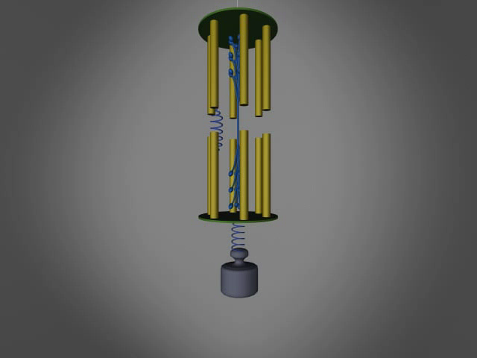
A nyújtásos- rövidüléses ciklus modellje
Ezen az animáción az izomhoz rögzített súly a külső erő energia mennyiségét szimbolizálja. A külső erő ezt az energiát használja fel az izom megnyújtására, amelynek egy része elasztikus energiaként tárolódik az izom elasztikus elemeiben. Amikor a külső erő felemészti az összes energiáját (a súly eltűnik) nem tud további munkát végezni az izmon (nem tudja tovább nyújtani). Ugyanakkor az izom energia tartalma megnövekedett, amelyet az izom rövidülése során felhasznál és amely nagyobb munkavégzést tesz lehetővé.
Ez az animáció az izom aktiválását mutatja (kereszthidak kapcsolódása), amelyet az izom megnyújtása, majd rövidülése követi. A rugók a passzív elasztikus elemeket szimbolizálják
Notes:
Amikor az aktivált izmot nyújtás éri elasztikus energia tárolódik a passzív elasztikus elemekben. A külső megnyújtó erő egy bizonyos nagyságú energiával rendelkezik, amellyel munkát végez és energiájának egy része az elasztikus elemekben tárolódik. Amikor a külső elvesztett annyi energiát, hogy már nem tud munkát végezni az izmon, akkor az izom nyúlása megáll és a megnövekedett energiájával az izom rövidülni kezd (munkát végez a külső súllyal szemben) felhasználva annak az energiának egy részét, amelyet elasztikus elemeiben tárolt.

Slide 80
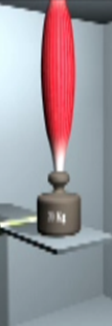
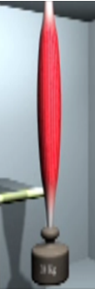

Energia transzformáció a nyújtásos- rövidüléses ciklus alatt.
h₀
h₂
h₁
A súly által végzett munka = m·g (h₀-h₁)
A z izom által végzett munka = m·g (h₂-h₁)
Notes:
Nyugalmi helyzetben a súly helyzeti energiája mgh₀. Ezt az energiát használja fel az izom megnyújtására, mialatt az az energia mgh₁ szintre csökken, ahol a súlyereje egyenlő lesz az izom által kifejtett erővel, de az izom energiája (elasztikus energia) nagyobb lesz, mint a súlyé. Az izom ezt a megnövekedett energiát fordítja arra, hogy munkát végezzen a súlyon, azaz ellentétes irányba mozgassa ismét megnövelve a súly helyzeti energiáját (mgh₂). A h₂ kisebb, mint h₀, amiből az következik, hogy nem minden energiát tud felhasználni a súly megemelésére. Tehát az izom munka hatásfoka nem 100 %-os (a hatásfok kiszámítását lásd később).

Slide 81
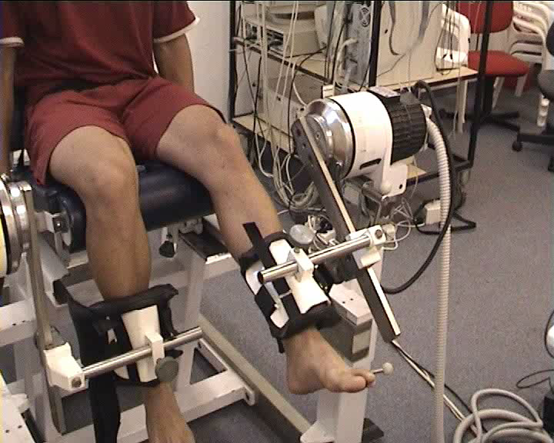
Nyújtásos- rövidüléses ciklus akaratlagos izomkontrakcó során
Thereshold
Thereshold
0.6 M₀
0.6 M₀
IC
EC
CC
IC
IC
EC
Notes:
Kísérletes körülmények között egy dinamométer használunk az izmok megnyújtására. Az ízület behajlítást egy elektromos motor végzi. A motorba egy bizonyos nagyságú energiát tárolunk, amellyel az ízületet behajlítjuk miközben a személy arra törekszik, hogy megállítsa a kar mozgását. Amennyiben a motorban tárolt energia felhasználásra került a kar fogása megáll. A motor által használt energia egy része az izomban elasztikus energiaként tárolódik, amellyel az ízület nyújtását fogja végezni a személy. Valójában az ízület behajlásának megállása után automatikusan kezd kinyúlni.
Az ábrán a térdfeszítő izom nyújtásos-rövidüléses kontrakciójának forgatónyomaték-idő (Torque-time) és ízületi szög-idő (joint angle) görbéit láthatjuk.
Az erőkifejtés izometriás kontrakcióval kezdődik (IC, kék vonalak), majd a meghatározott forgatónyomaték értéknél (threshold)a motor automatikusan megkezdi az ízület behajlítását, amely az izom szempontjából excentrikus kontrakció (EC, piros vonalak). Miután a térd behajlás megáll a térd azonnal megkezdi kinyúlását (a térdfeszítő izom rövidül, koncentrikus kontrakció, CC). Jól kivehető, hogy a piros görbe alatti terület nagyobb, mint a fehér görbe alatti terület, amely arra utal, hogy koncentrikus kontrakció alatt az izom kisebb erőt tud kifejteni, mint excentrikus kontrakció során. Továbbá ebből arra is következtethetünk, hogy a koncentrikus kontrakció alatt az izom kisebb munkát tud végezni, mint excentrikus kontrakció során.

Slide 82
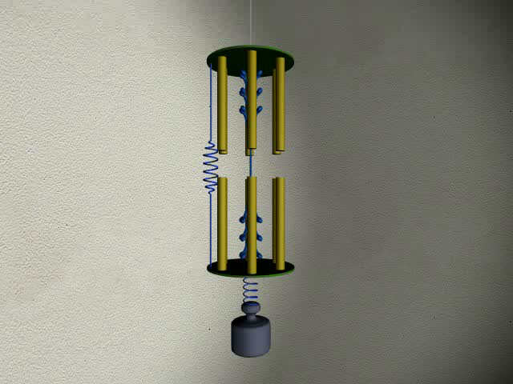
A sorba kapcsolt elasztikus elemek megnyújtása izometriás kontrakció alatt
A kereszthidak biokémiai energiát (ATP) használnak fel a sorba kapcsolt elasztikus elemek megnyújtására, amely energia egy része elasztikus energiaként tárolódik a sorba kapcsolt elasztikus elemben, amelyet felhasznál a rövidülése alatti munkavégzésre.
Notes:
Amint az excentrikus kontrakciónál megemlítettük az ízületek behajlásakor bár az izmok megnyúlnak, de ez nem minden esetben jár a szarkomerek megnyúlásával. Vagyis a szarkomerek azonos hosszon növelik a feszülésüket a külső megnyújtó erővel szemben miközben megnyújtják a sorba kapcsolt elasztikus elemeket. Ez a nyújtásos- rövidüléses kontrakció egy speciális esete, amely a normál emberi mozgásoknál fordul elő. Elasztikus energia tárolás és visszanyerés ebben az esetben is történik.

Slide 83
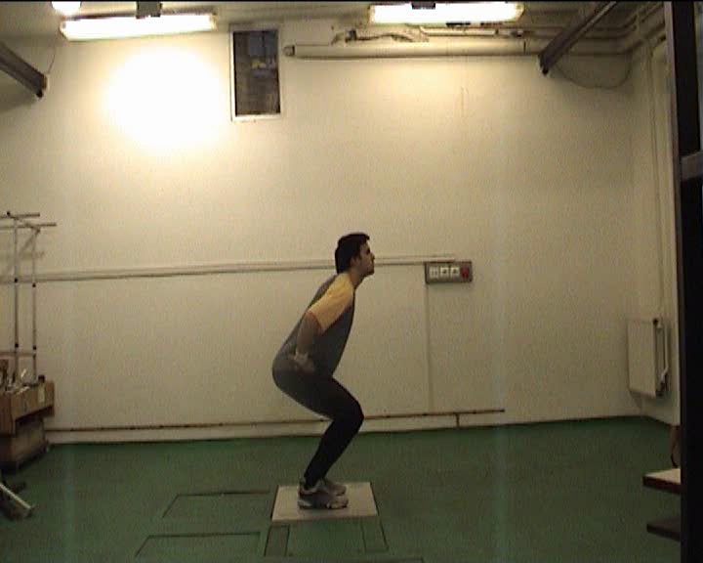
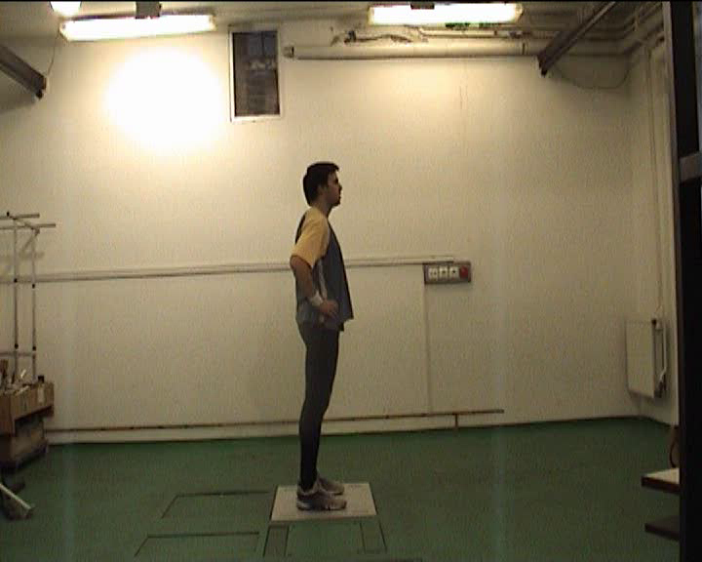
Az izomnyújtás hatása a felugrás magasságára
Felugrás statikus guggoló helyzetből
Felugrás gyors ízületi hajlítással
Az izmok koncentrikus kontrakcióval végeznek munkát
Gyors ízületi hajlítást (excentrikus kontrakció) követő azonnali ízületi nyújtással (koncentrikus kontrakció) végrehajtott ugrás.
Függőleges emelkedés:
50 cm
Függőleges emelkedés:
55 cm
5 cm nyereség
Notes:
Az izomban tárolt elasztikus energia teljesítmény növelő hatását a függőleges felugrás példáján mutatják be a kutatók. Ha elfoglalunk egy guggoló helyzetet (fél guggolás ebben az esetben) és pár mp-ig ebben a helyzetben maradunk, majd a lehető leggyorsabban kinyújtjuk ízületeinket, akkor az izmok kontrakciója koncentrikus. Következésképpen csak biokémiai energiát használ a munkavégzésre. Ha a felugrást úgy hajtjuk végre, hogy állóhelyzetből az ízületeket gyorsan hajlítjuk, majd azonnal kinyújtjuk, akkor az izmok nyújtásos-rövidüléses kontrakcióval működnek. Nevezetesen az ízületek hajlítása alatt elasztikus energia tárolódik az izmokban, amit az ízületek kinyújtása alatt hasznosít. Ennek következménye az lesz, hogy az ugró magasabbra tud felugrani.

Slide 84
Az izom negatív és pozitív munkavégzése
Pozitív munka
Negatív munka
Notes:
Az ábrán egy nyújtásos- rövidüléses kontrakció forgatónyomaték (függőleges tengely) – ízületi szög (vízszintes tengely) görbéjét látjuk. A vízszintes tengely alatti görbe az ízület behajlásakor (excentrikus kontrakció) kifejtett forgatónyomaték kifejtést, a vízszintes tengely feletti görbe a térd kinyújtása alatti forgatónyomaték kifejtést mutatja. A görbék alatt terület az izom nyújtása illetve rövidülése alatt végzett munka nagyságát, vagyis energia felhasználást mutatja. Az izom nyújtása alatt végzett munkát negatív munkának, rövidülése alatti munkát pozitív munkának nevezzük.

Slide 85
A mechanikai hatásfok kiszámítása
Notes:
A mechanikai munkavégzés hatásfokát úgy lehet kiszámolni, hogy a pozitív munkavégzést elosztjuk az összes mechanikai energiával (pozitív és negatív munka összege) és megszorozzuk százzal. Úgyhogy a hatásfokot százalékban adjuk meg. A mechanikai hatásfok nem egyenlő a a metabolikus hatásfokkal, mert a bemutatott számításnál az egyéb munkavégzésre fordított energiát nem veszi figyelembe (pl. hőtermelés). A mechanikai hatásfok az emberi vázizmok esetben 30-50 % között változik.

